Slide 1
POP – Compras
2023
Procedimento Operacional Padrão do departamento de compras

Slide 2
Fluxo de rotinas
20AA
RECEBENDO NOVAS MERCADORIAS PARA VENDA
PROCESSOS A SEREM FEITOS
Rotinas Auxiliares
O passos a seguir, descrevem a utilização das rotinas em sequência para o cadastro de mercadoria no sistema.
1 O CADASTRO DE FORNECEDOR – ROTINA 202
2 CADASTRO NCM SE NÃO HOUVER – ROTINA 580
3 CADASTRO DO PRODUTO – ROTINA 203
4 CADASTRAR TRIBUTAÇÃO DE ENTRADA
5 CADASTRAR TRIBUTAÇÃO DE SAÍDA
Maximincto od essi sime voluptati ipis maximus. Liquatem voluptatur, con plabo. Ut que dUm quiae cus sus event velibus.
Rate conseris ma as dolupta idis aut apicide ruptatio.
Et expedis eossimpere mod mostinihil mo et.
Puditecte enimilluptae laboreri odi santotam as seque cor autem con restiistia volo.

Slide 3
RECEBENDO NOVAS MERCADORIAS PARA VENDA
PROCESSOS A SEREM FEITOS !
1 O CADASTRO DE FORNECEDOR – ROTINA 202
2 CADASTRO NCM SE NÃO HOUVER – ROTINA 580
3 CADASTRO DO PRODUTO – ROTINA 203
4 CADASTRAR TRIBUTAÇÃO DE ENTRADA
5 CADASTRAR TRIBUTAÇÃO DE SAÍDA – 514 / 574

Slide 4
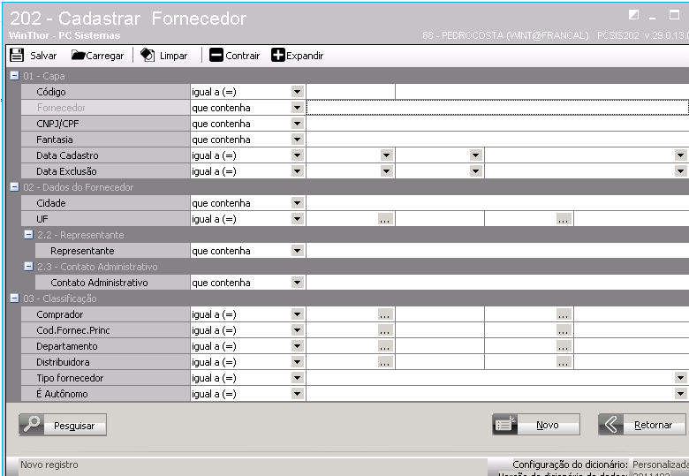
CADASTRANDO FORNECEDOR
CLIQUE EM NOVO

Slide 5
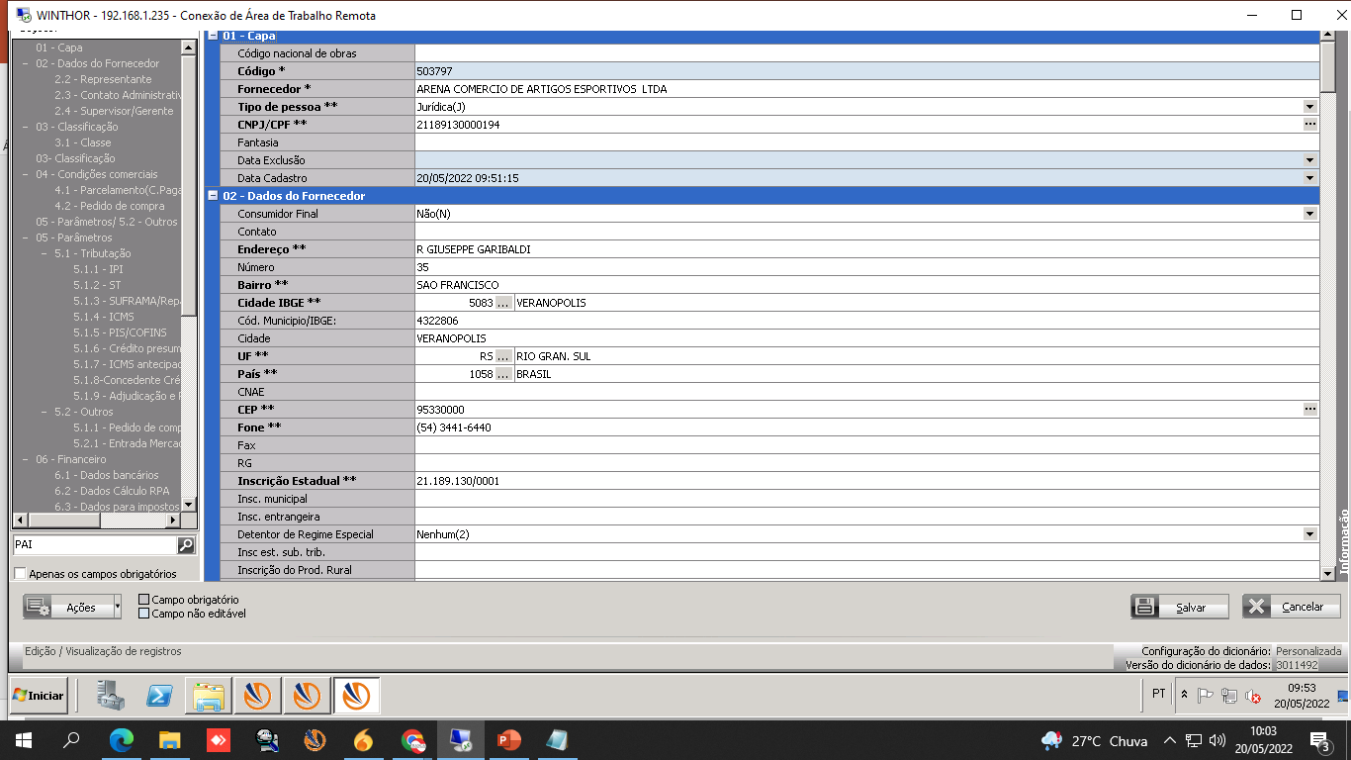
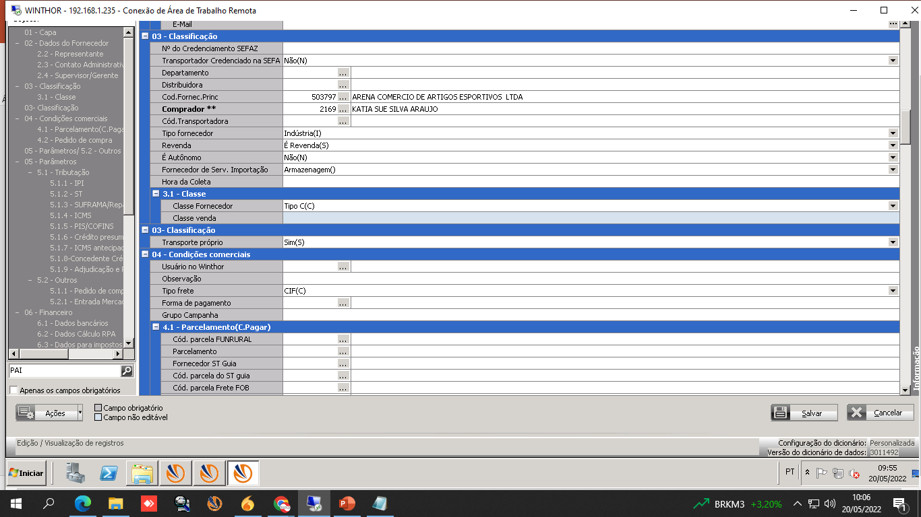
TODAS AS INFORMAÇÕES ABAIXO
EM NEGRITO DEVEM
SER PREENCHIDAS
VOCÊ CONSEGUE ESSES
DADOS ATRAVÉS DO COMPROVANTE DE INSCRIÇÃO E DE SITUAÇÃO CADASTRAL
PELO SITE DA RECEITA ATRAVÉS DO CNPJ QUE CONSTA NA SUA NOTA FISCAL
APÓS INSERIR TODOS OS
DADOS, CLIQUE
EM SALVAR !

Slide 6
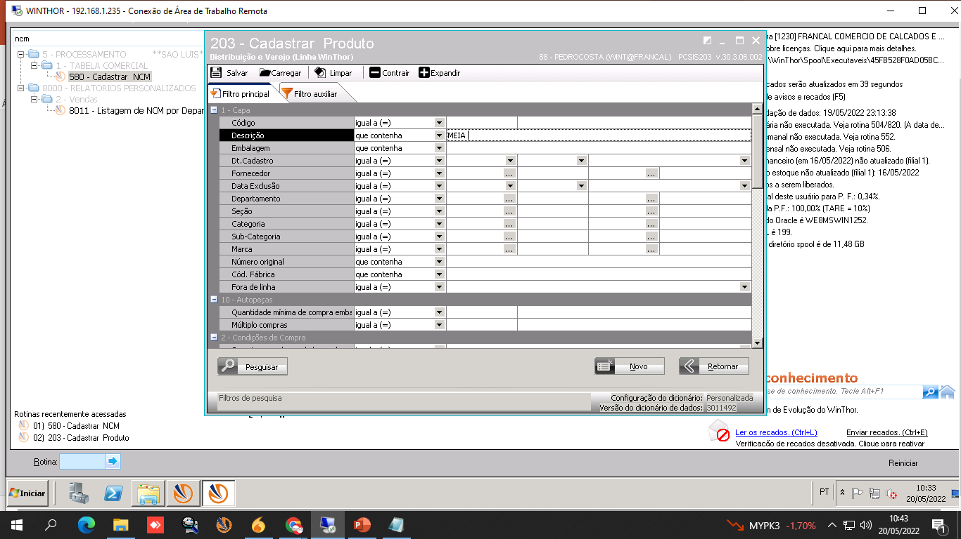
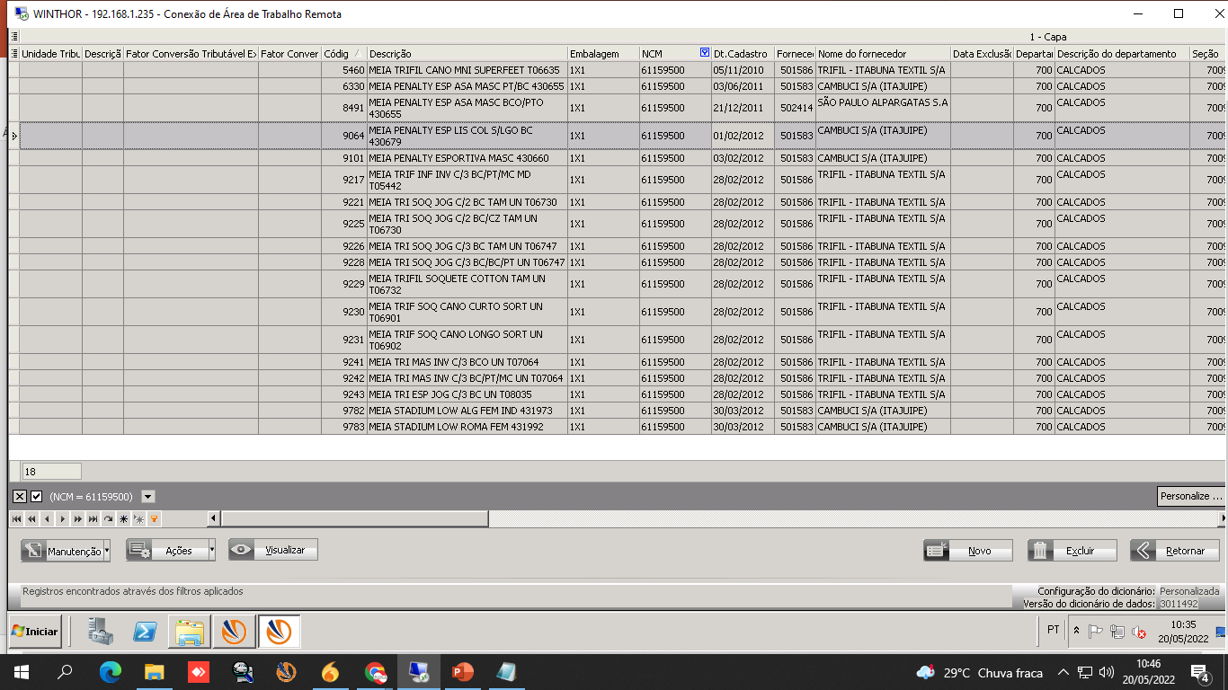
CADASTRANDO PRODUTO - 203
PESQUISE POR UM PRODUTO SEMELHANTE, NESSE CASO ESTOU CADAASTRANDO
UMA MEIA NOVA . PESQUISE.
BUSQUE UM PRODUTO COM O MESMO
NCM DO PRODUTO DA SUA
NOTA E COPIE
1 CLIQUE AÇÕES
2 COPIAR PRODUTO

Slide 7
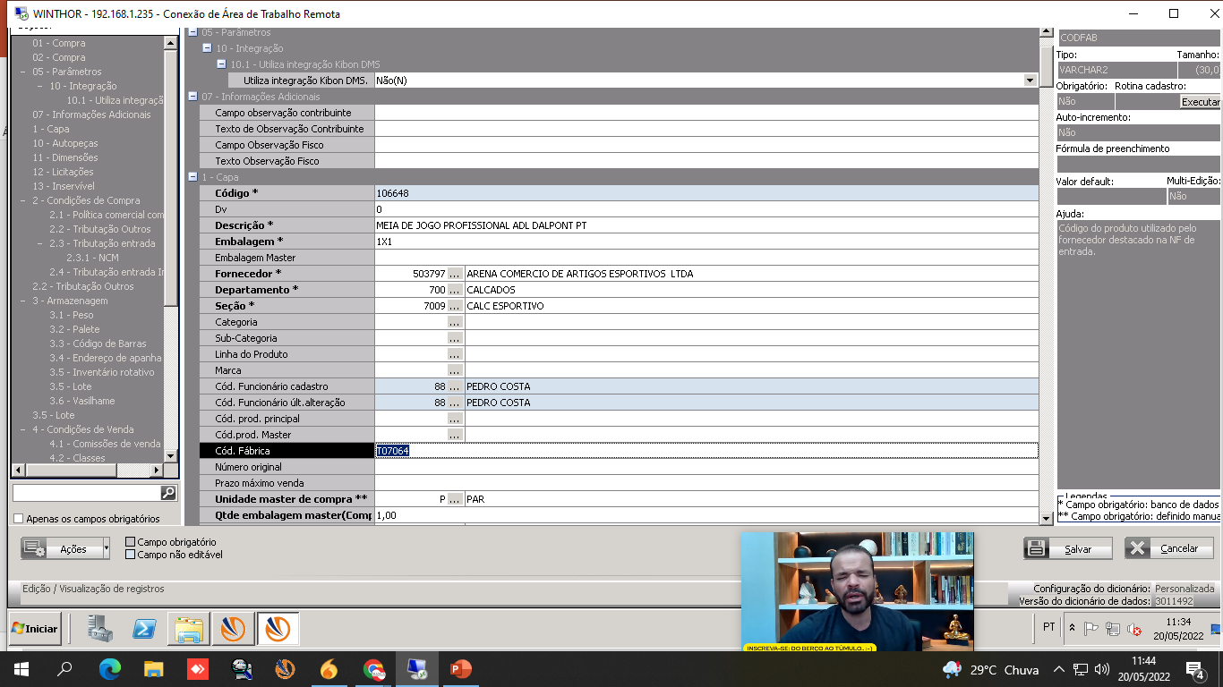
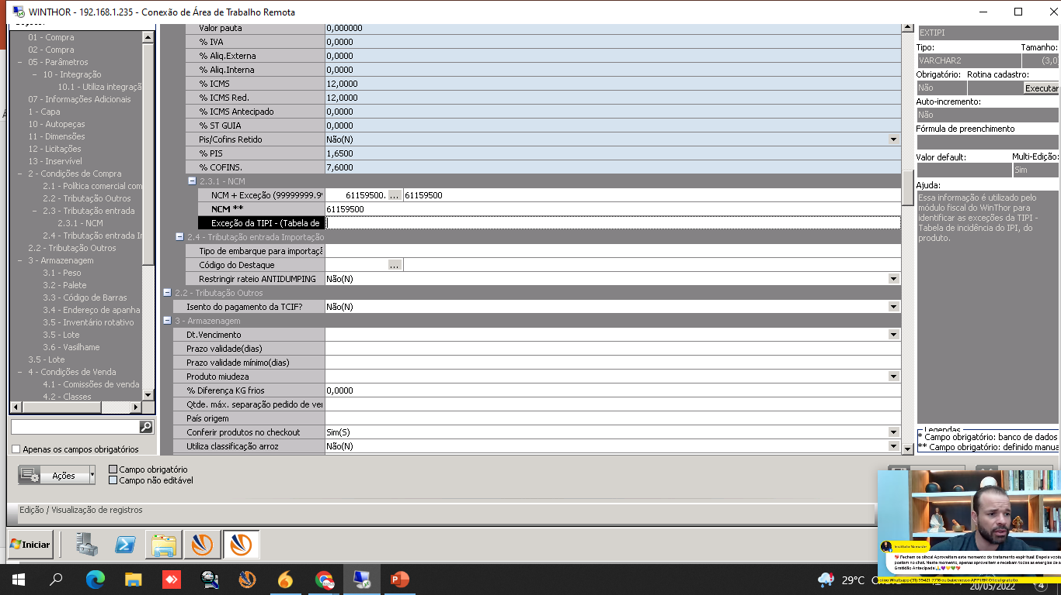
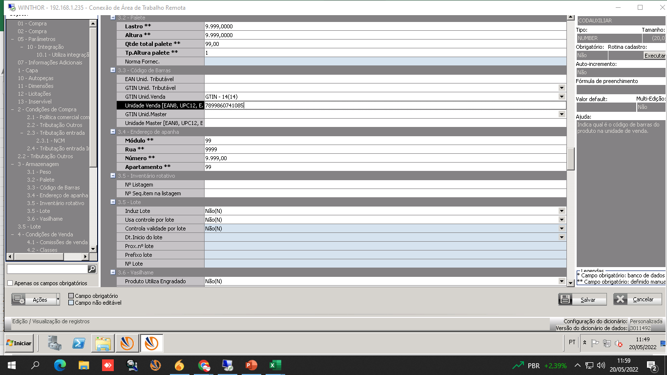
AJUSTE A DESCRIÇÃO
FORNECEDOR
ATUALIZE O CÓDIGO DE FÁBRICA
AJUSTE O NCM
INFORME O EAN DO PRODUTO E TAMBÉM O DUN( SE NÃO TIVER DISPONÍVEL O DUN, INFORME SOMENTE O EAN
CLIQUE EM SALVAR E ENVIAR PARA O FORÇA DE VENDAS

Slide 8
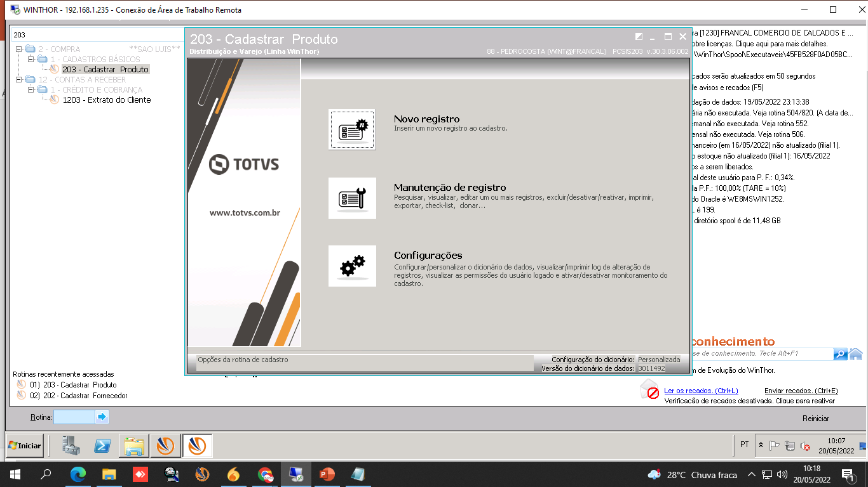
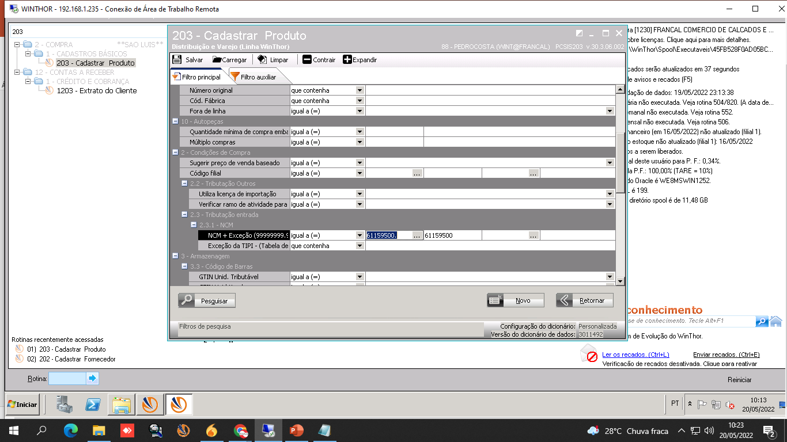
CADASTRANDO NCM E PRODUTO – 580
USE A 203 PARA CADASTROS DE PRODUTO E CONSULTAR O NCM TAMBÉM
1 ATRAVÉS DA ABA MANUTENÇÃO DE
REGISTRO VOCÊ PODERÁ FAZER CONSULTAS
2 CONSULTE AQUI SE O SEU NCM JÁ ESTÁ CADASTRADO
NESSE CASO ESSE JÁ ESTÁ 61159500. NÃO SE ESQUEÇA QUE
AO PESQUISAR COLOCAR O PONTO .

Slide 9
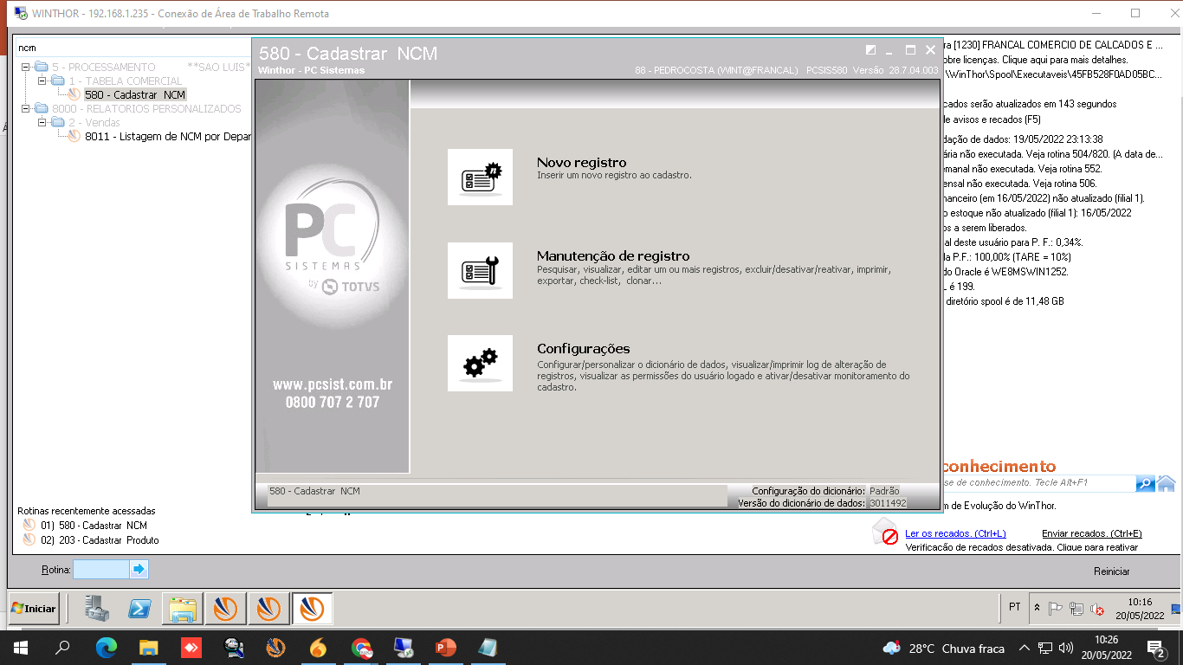
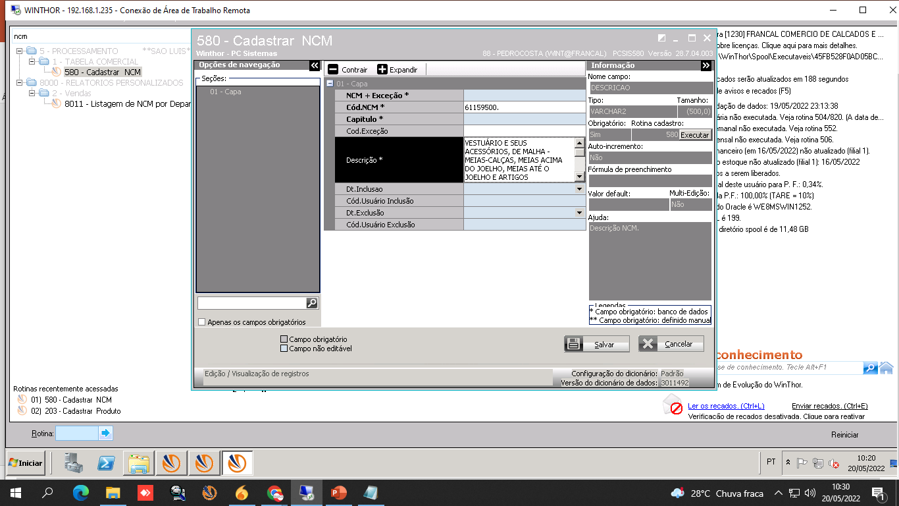
CADASTRANDO NCM - 580
Você viu que anteriormente o ncm já estava cadastrado, mas e se não estivesse, é isso que vou te mostrar aqui !
1 ABA NOVO REGISTRO
COLOQUE O NCM COM O PONTO FINAL E A DESCRIÇÃO DO NCM E CLIQUE EM SALVAR.
VEJA O EXEMPLO AO LADO.
ESSAS INFORMAÇÕES DA DESCRIÇÃO DO NCM VOCÊ CONSEGUE NO GOOGLE !

Slide 10
COMO DESMEMBRAR UMA CESTA .
ROTINAS
8058
266
1122
POR PEDRO COSTA DP COMPRAS SLZ

Slide 11
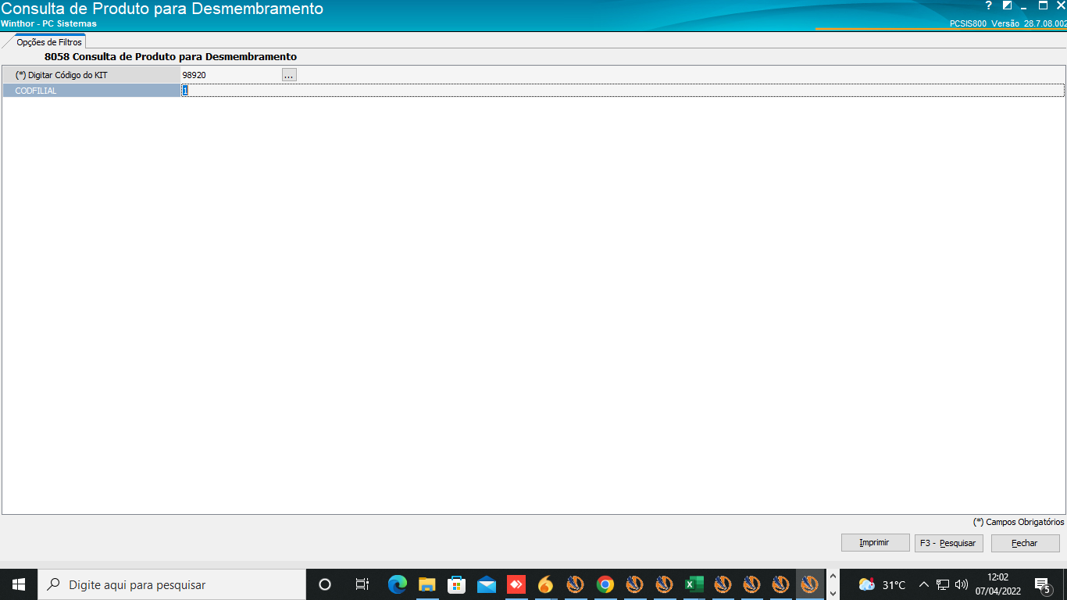
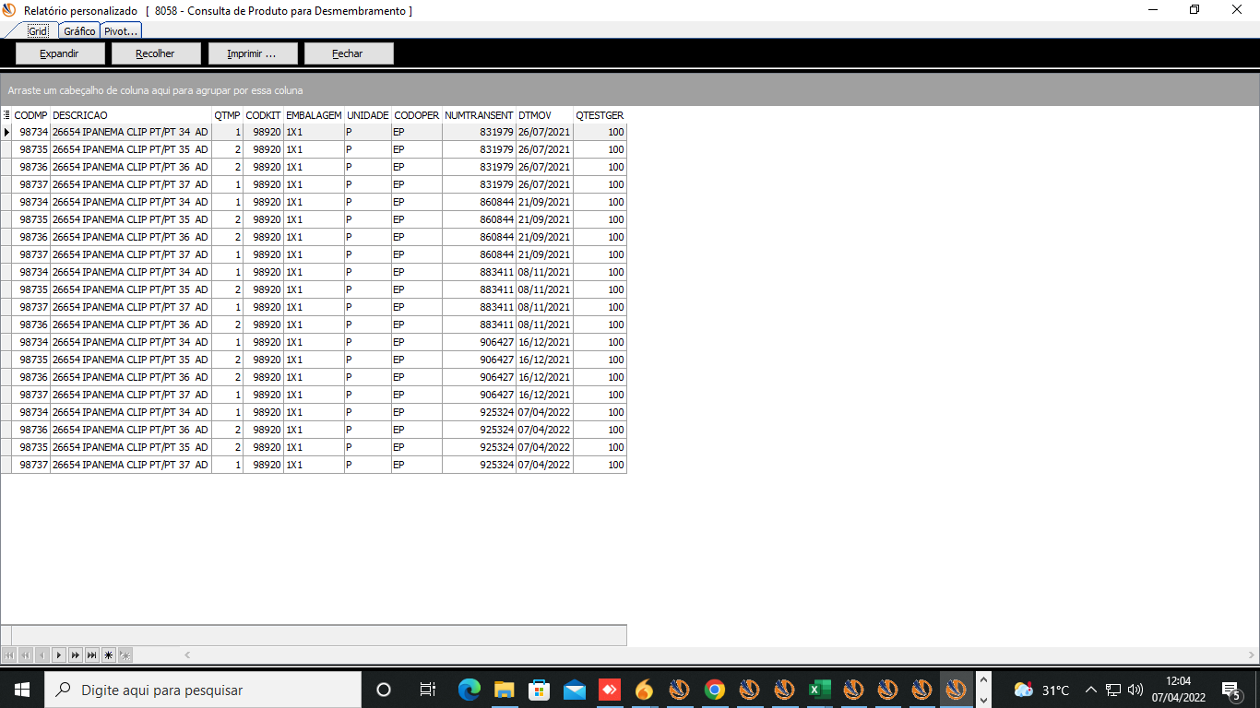
PRIMEIRO PASSO ACESSE A ROTINA 8058
INFORME O CÓD DO KIT E A FILIAL PESQUISE
APÓS PESQUISAR VAI ABRIR ESSA ABA, VOCÊ VAI OBSERVAR A DATA QUE
FOI MONTADA A CESTA , AGORA OBSERVE A COLUNA NUMTRANSET( QUER DIZER NUMERO DE TRANSIÇÃO),
ESSE CÓDIGO É GERADO NA HORA DA MONTAGEM DA CESTA, ANOTE ESSE CÓDIGO REFERENTE A SUA MONTAGEM, O CÓDIGO REF A DATA DA MONTAGEM

Slide 12
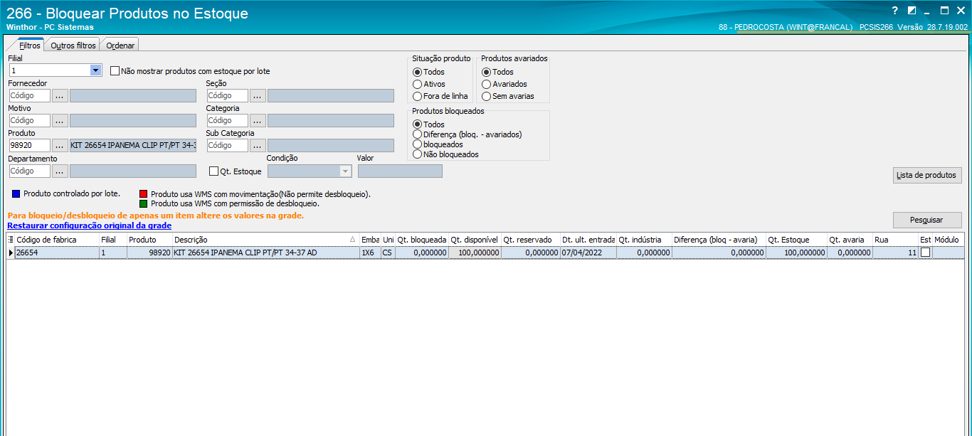
AGORA ACESSE A 266
VOCÊ SÓ CONSEGUE DESMONTAR UMA CESTA SE ELA ESTIVER DESBLOQUEADA !
DESBLOQUEIE A CESTA COM O CÓD 47

Slide 13
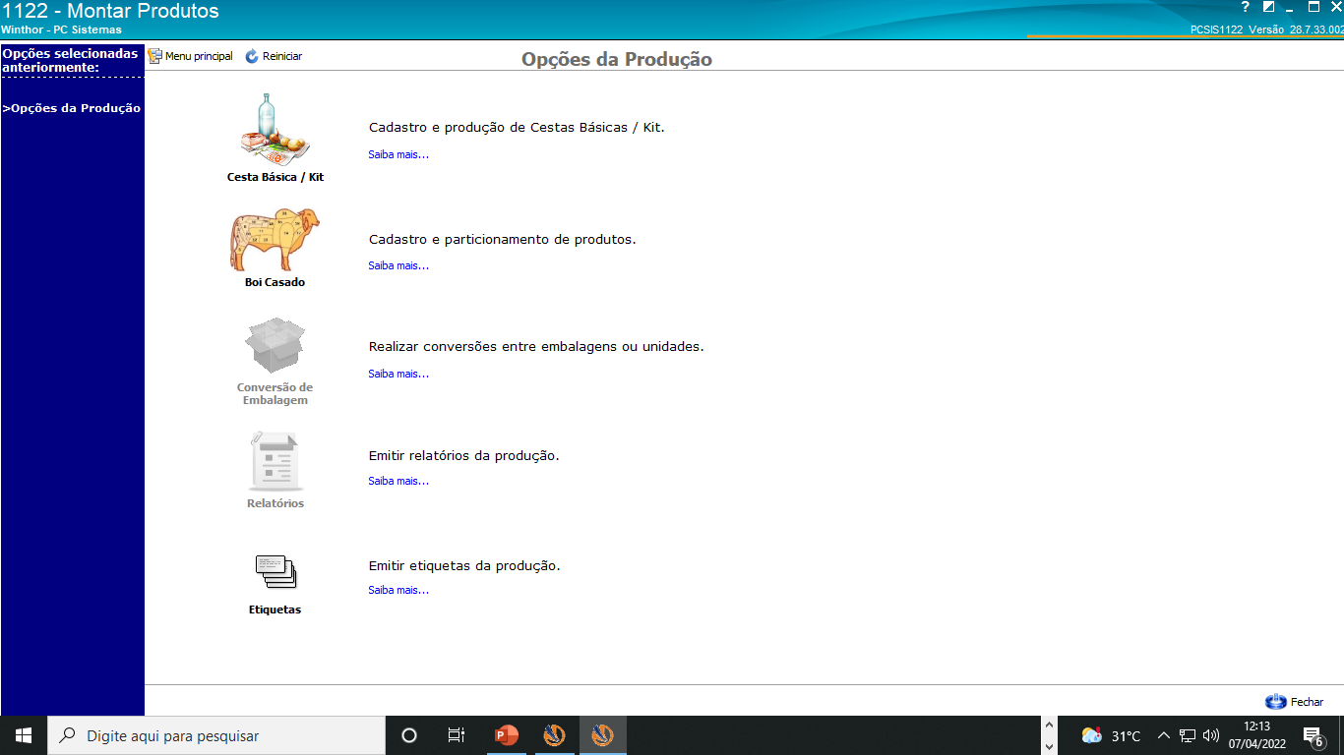
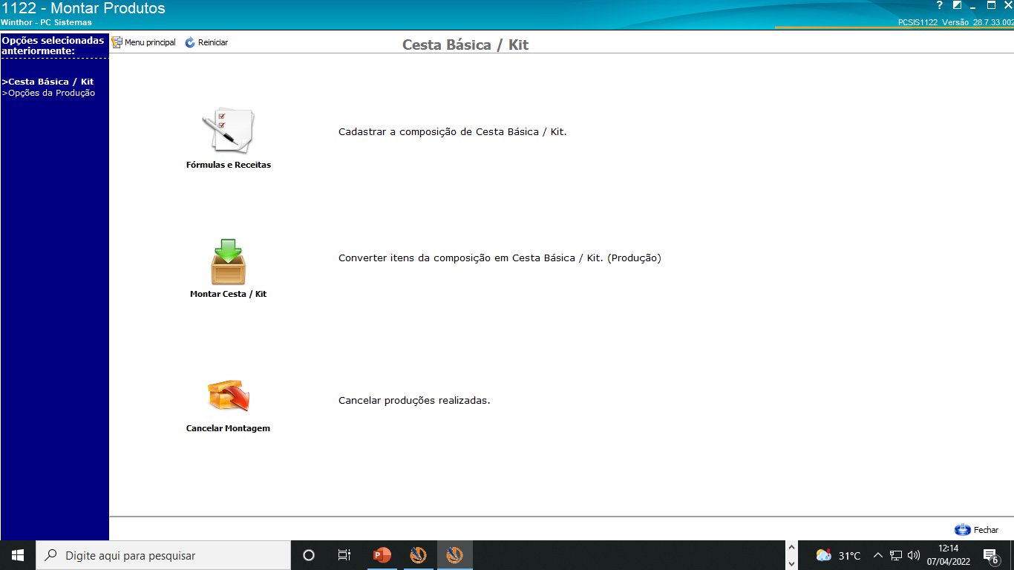
AGORA ABRA A 1122
1 SELECIONE CADASTRO E PRODUÇÃO DE CESTA
2 SELECIONE CANCELAR MONSTAGEM

Slide 14
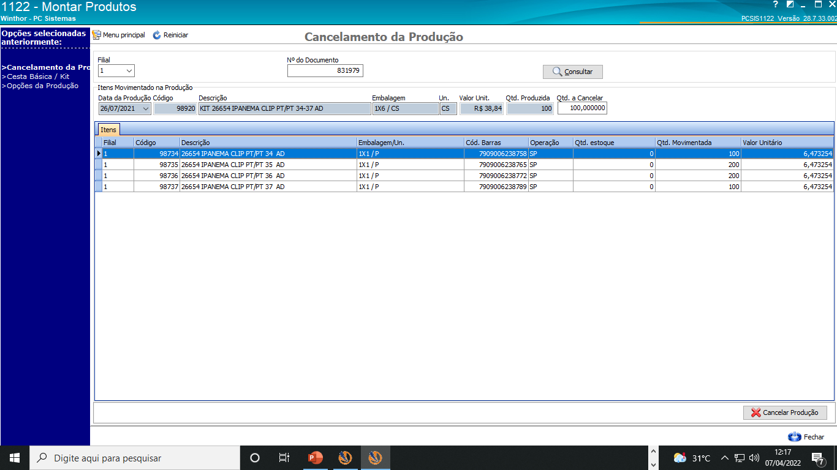
1-INFORME O CÓDIGO QUE VC ANOTOU NA 8058 (NUNTRANS )
2 INFORME A QUANTIDADE QUE DESEJA DESMONTAR
3 CANCELE A CESTA CLICANDO AQUI

Slide 15
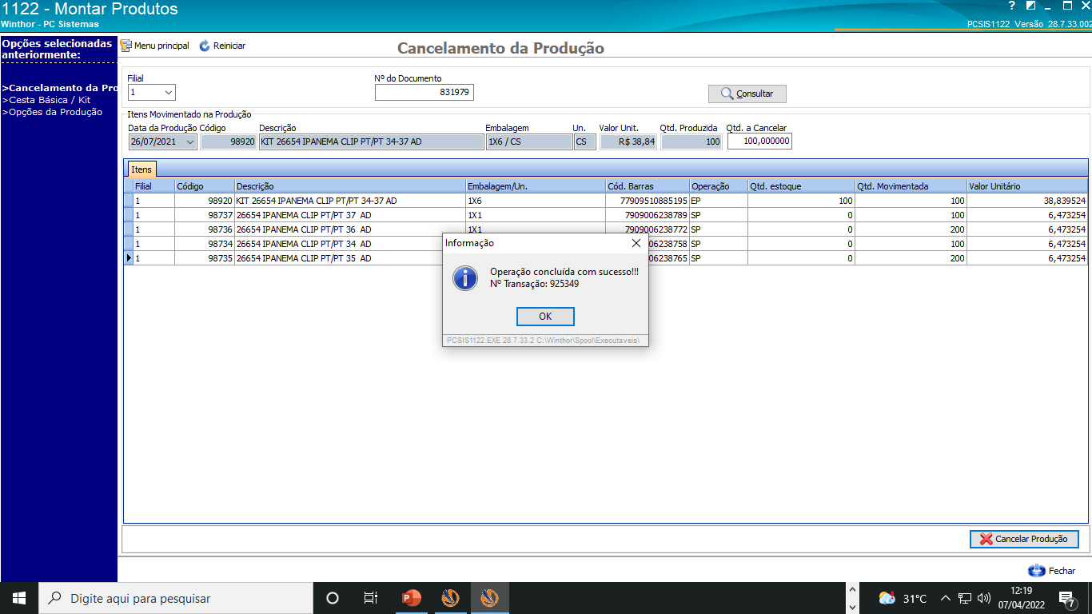
PARABÉNS VOCÊ CONSEGUIU DESMONTAR SUA CESTA !

Slide 16
ENTRADA DE NOTAS FISCAIS GRENDENE
CADASTROS - 203
MONTAGEM DA CESTA
TRIBUTAÇÃO
GERAR PEDIDO NA 220
ENTRADA DE NOTAS FISCAIS - 1301
ALIMENTAÇÃO DA CESTA
GERAÇÃO DE WMS 1757
GERAÇÃO DO BÔNUS

Slide 17
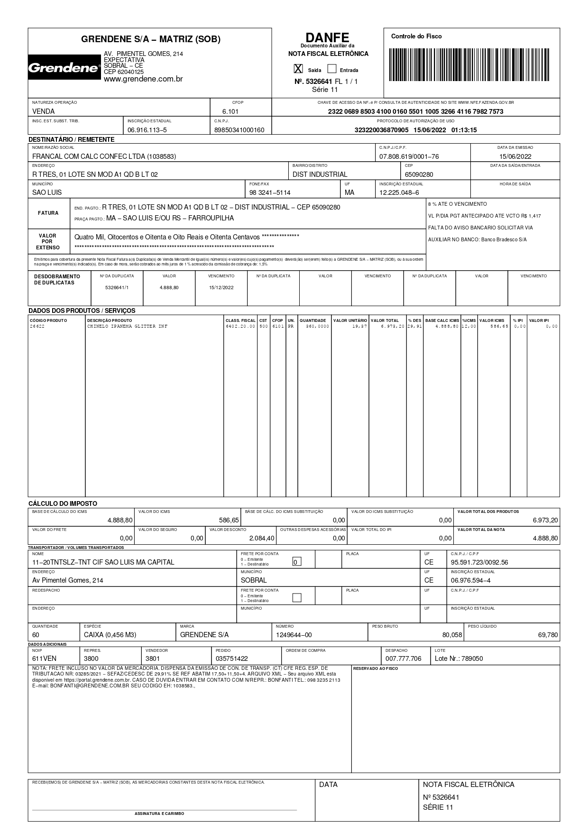
ENTRADA DE NOTAS FISCAIS GRENDENE
CADASTROS - 203
MONTAGEM DA CESTA
TRIBUTAÇÃO
GERAR PEDIDO NA 220
ENTRADA DE NOTAS FISCAIS - 1301
ALIMENTAÇÃO DA CESTA
GERAÇÃO DE WMS 1757
GERAÇÃO DO BÔNUS
PRIMEIRO PONTO, ESTEJA COM
A SUA NOTA FISCAL EM MÃOS
TAMBÉM ESTEJA COM O NUMERO DO SEU PEDIDO EM MÃOS, O SEU ESPELHO

Slide 18
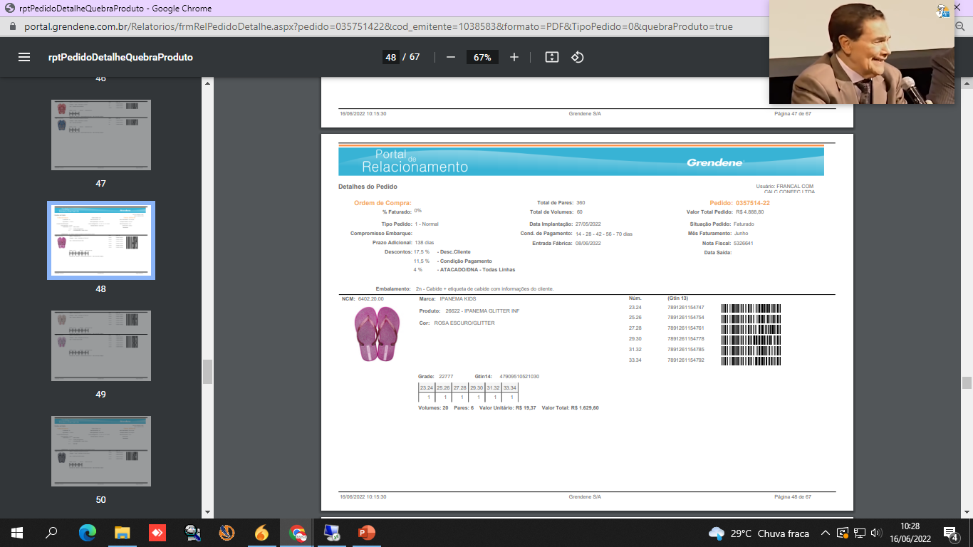
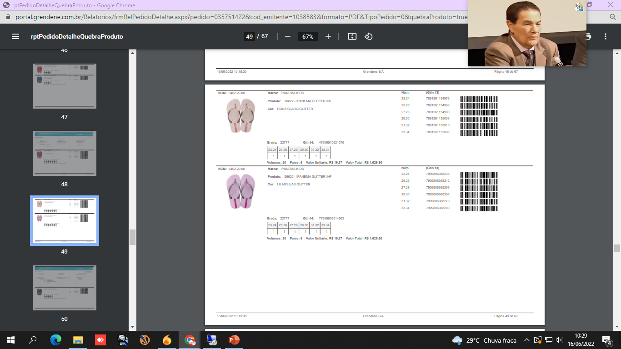
GRADE QUE COMPOE O KIT, SÃO OS PARES QUE ESTÃO AO LADO QUE COMPOE O KIT.
PELO PADRÃO O NOSSO KIT É COM 6 PARES EM UMA CAIXA .
EAN DOS PARES
PONTUAÇÕES
ESTE É UM ESPELHO DA GRENDENE

Slide 19
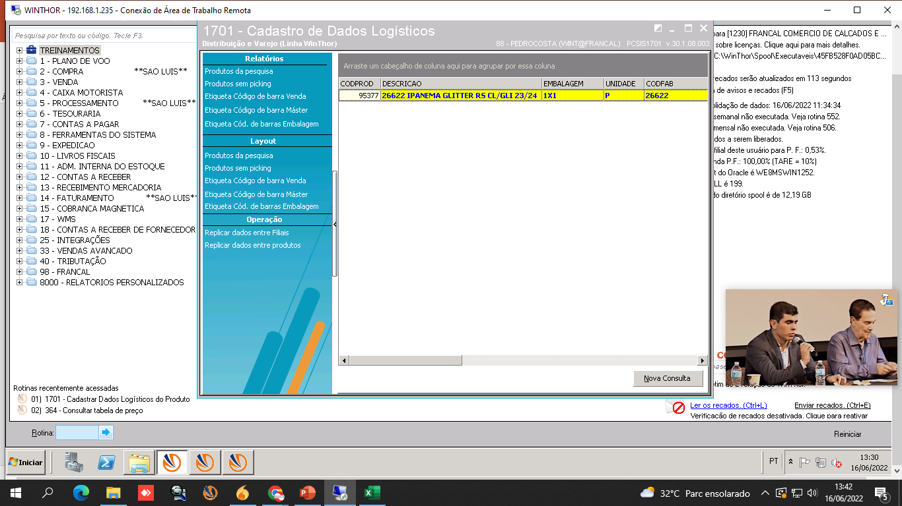
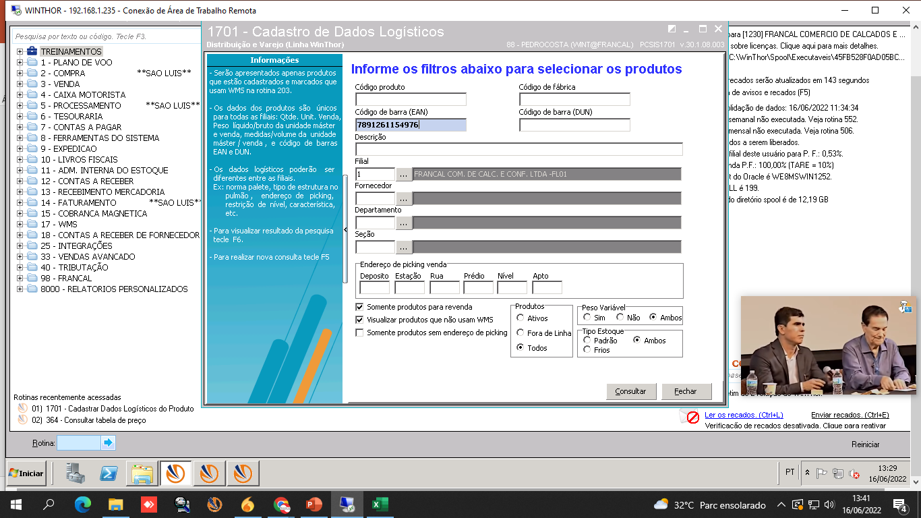
TODOS ESSES PARES DEVEM SER CADASTRADOS.
PARA QUE A MONTAGEM DA CESTA
SEJA FEITA
O CADASTRO DOS PARES DEVEM SER FEITOS NA ROTINA 203
ANTES DE CADASTRAR DEVE SER CONSULTADO SE O PRODUTO JÁ NAÕ ESTÁ CADASTRADO. Podendo ser consultado na própria 203 ou na ROTINA 1701
USE OS FILTROS
EAN
FILIAL
SOMENTE PRODUTOS PARA REVENDA
VISUALIZAR PRODUTOS QUE NÃO USAM WMS
SE AQUI APARECER DOIS OU MAIS CÓDIGOS , VOLTE A ROTINA PRINCIPAL E DESMARQUE A OPÇÃO VISUALIZAR PRODUTOS QUE NÃO USAM WMS, E CONSULTE NOVAMENTE.
PARA QUE APAREÇA O PRODUTO QUE ESTÁ ENDEREÇADO NO WMS, ESTE QUE DEVE SER CONSIDERADO .
SE NÃO APARECER O PRODUTO, É PORQUE ELE NÃO ESTÁ CADASTRADO, MAS ISSO É SOMENTE SE SUA ORGANIZAÇÃO USAR O WMS. CASO CONTRARIO, DEVE SE USAR A 203 PARA CONSULTAR

Slide 20
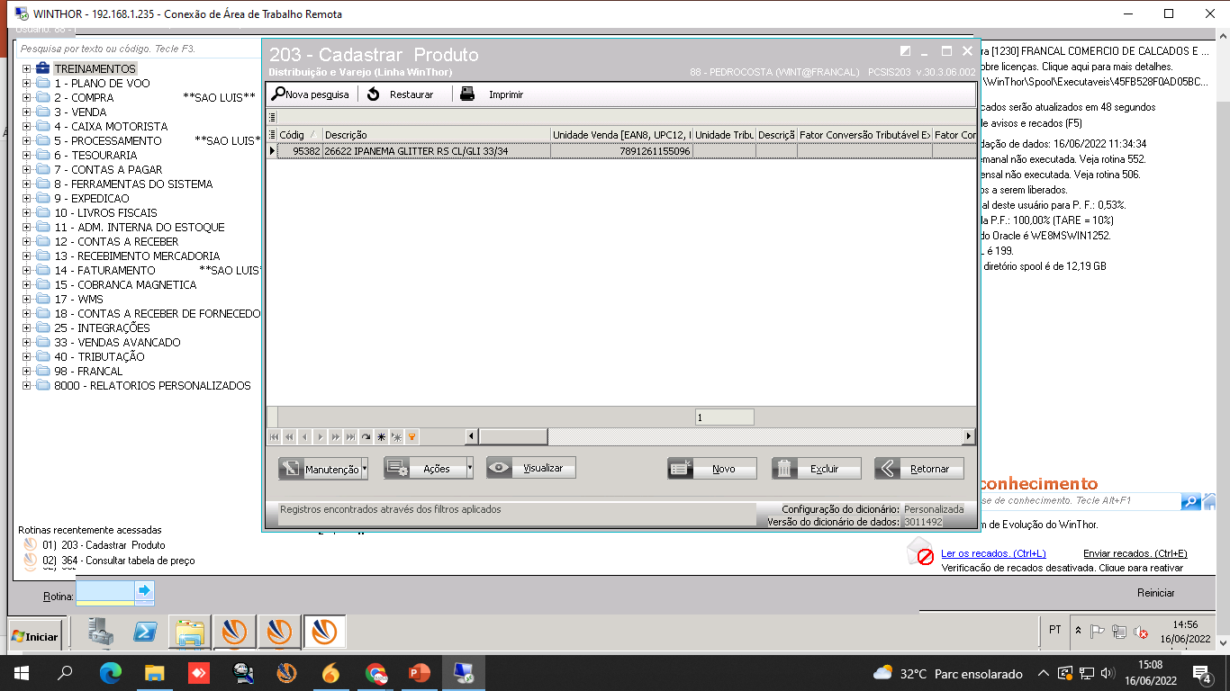
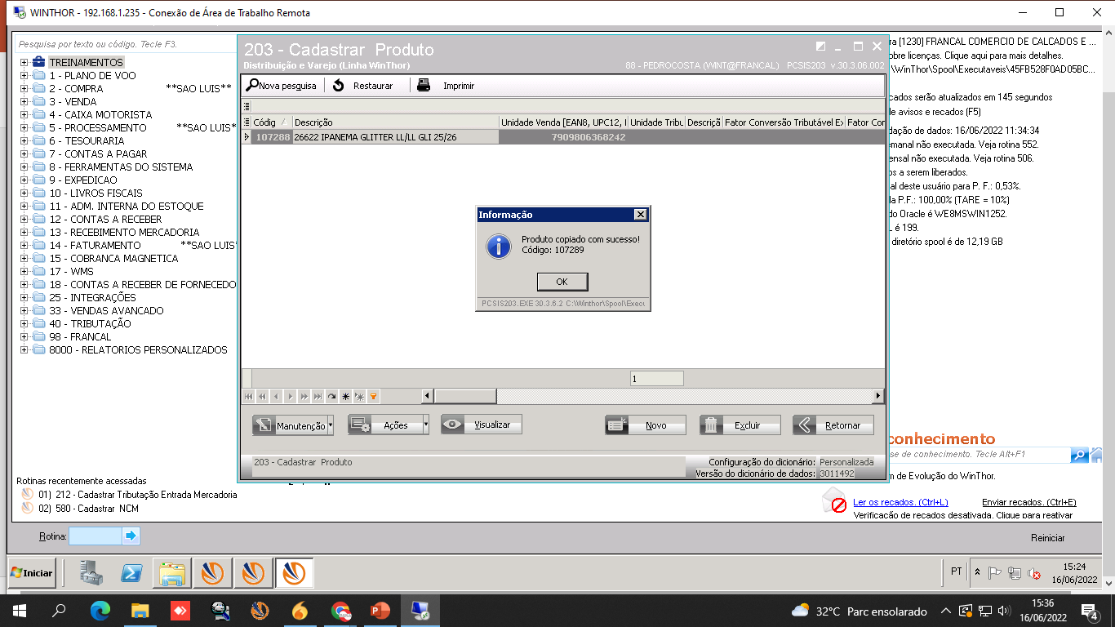
NA 1701 ( PARA EMPRESAS QUE USAM O WMS) BUSQUE POR EAN DO KIT, CASO O PRODUTO NÃO APAREÇA É PORQUE ELE NÃO ESTÁ CADASTRADO, ASSIM COMECE VERIFICANDO O CADASTRO DOS PARES, CASO OS PARES NÃO POSSUAM CADASTRO, CADASTRE ELES .
ABRA A 203
PESQUISE POR UM PRODUTO COM A MESMA REFERENCIA, LOGO ELE TERÁ O MESMO NCM.
CLIQUE EM AÇÕES E COPIE O PRODUTO, SERÁ GERADO UM NOVO CÓDIGO
PESQUISE NOVAMENTE PELO CÓDIGO CRIADO E DÊ UM DUPLO CLIQUE NO PRODUTO PARA EDITA-LO

Slide 21
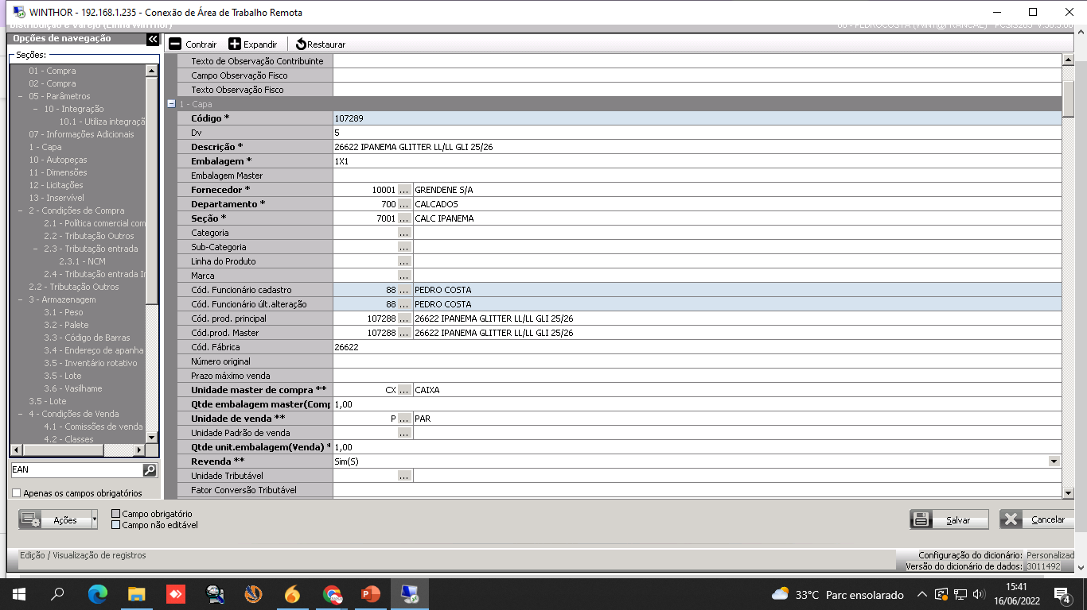
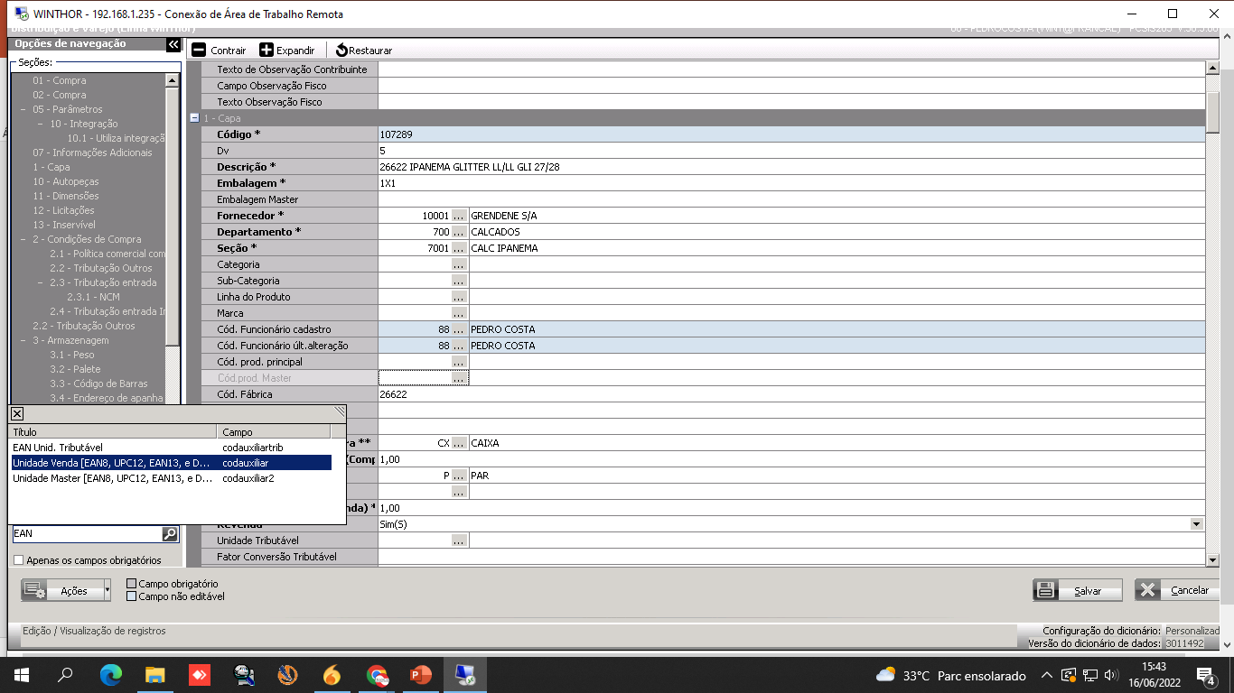
NO VIDEO A SEGUIR MOSTRAREI COMO É FEITO O CADASTRO DA PONTUAÇÃO 27/28
26622 , DO CALÇADO ABAIXO.
1 EDITE A COR SE NECESSARIO E A PONTUAÇÃO,
2 APAGUE O COD PRINCIPAL E MASTER
APÓS FEITA AS ALTERAÇÕES, BUSQUE PELO EAN E INCLUA O EAN REFERENTE A PONTUAÇÃO 27/28, ELE VOCÊ ENCONTRA NO SEU ESPELHO.

Slide 22
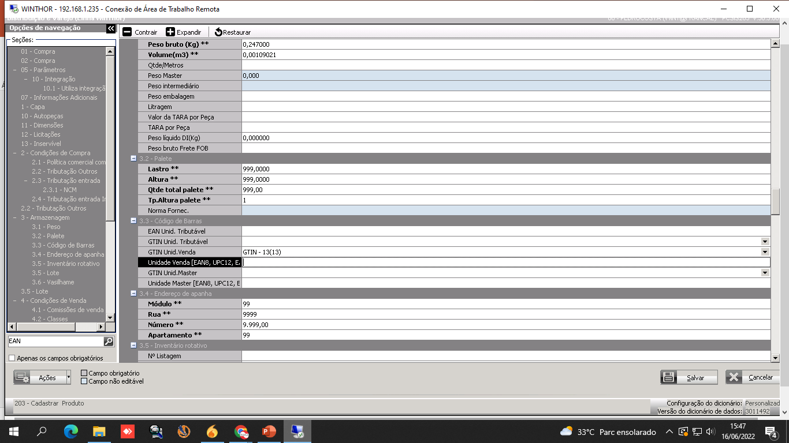
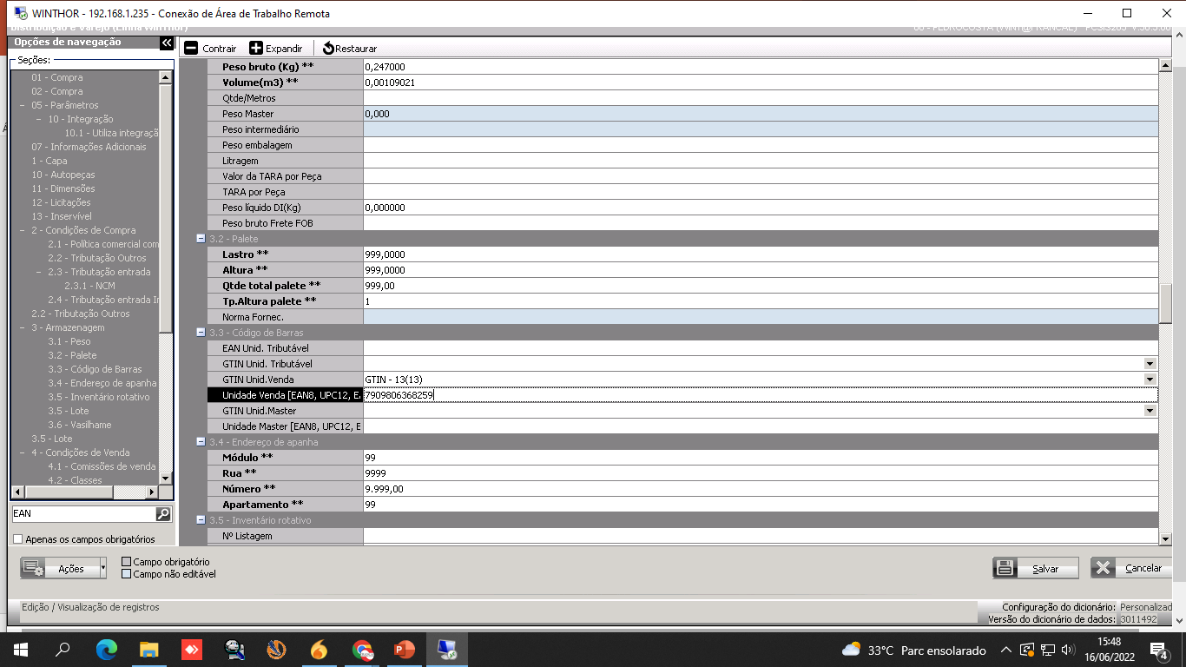
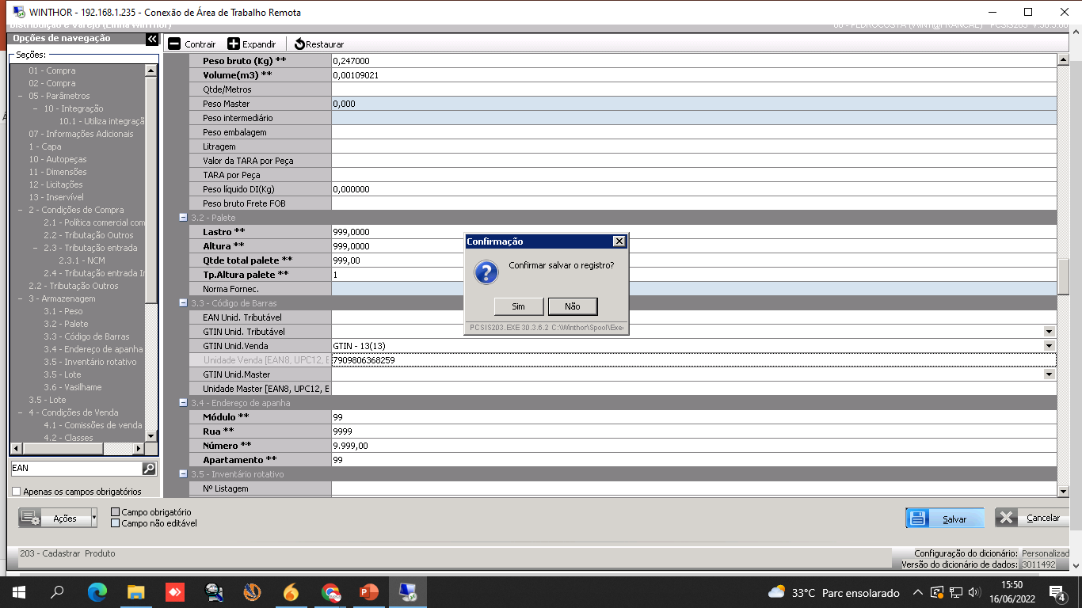
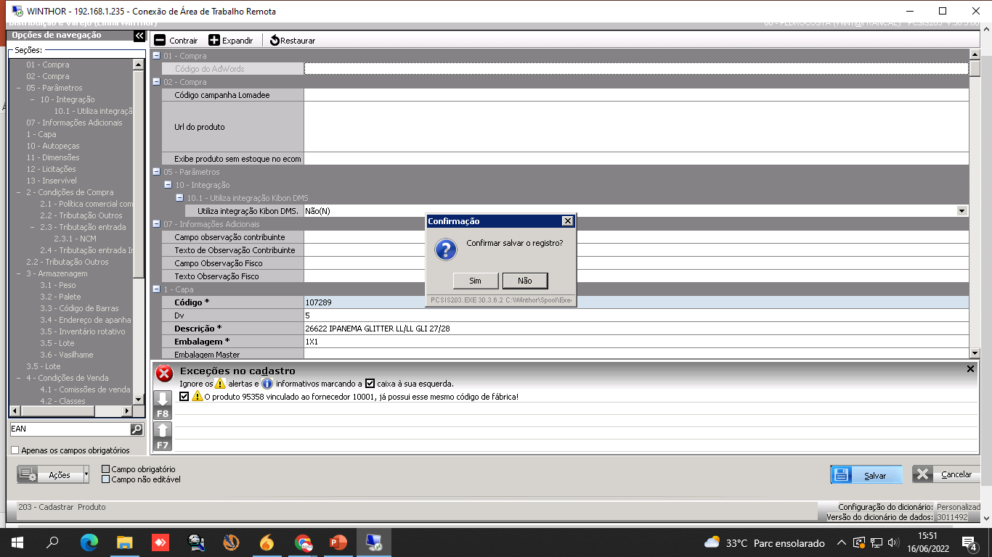
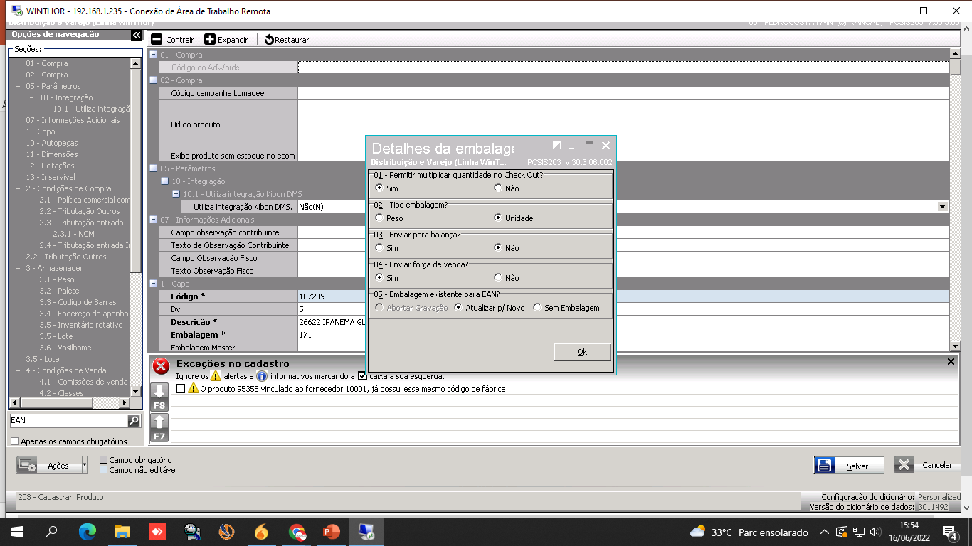
O GIN 13 É O EAN, NELE VOCÊ COLOCARÁ AS INFORMAÇÕES DO ESPELHO. CONFORME MOSTRA ABAIXO
AGORA CLIQUE EM SALVAR , SIM.
3
1
2
APARECERÁ ESSE AVISO DE EXCEÇÕES NO CADASTRO, NESSE MOMENTO MARQUE A CAIXINHA (1) E DEPOIS CLIQUE EM SALVAR (2) E CLIQUE EM SIM (3) NOVAMENTE
APÓS CONFIRMAR SIM(3) APARECERÁ A CAIXA DETALHES DE EMBALAGEM , NELA VOCÊ MARCARÁ A OPÇÃO ENVIAR PARA O FORÇA DE VENDAS E CLIQUE EM OK.

Slide 23
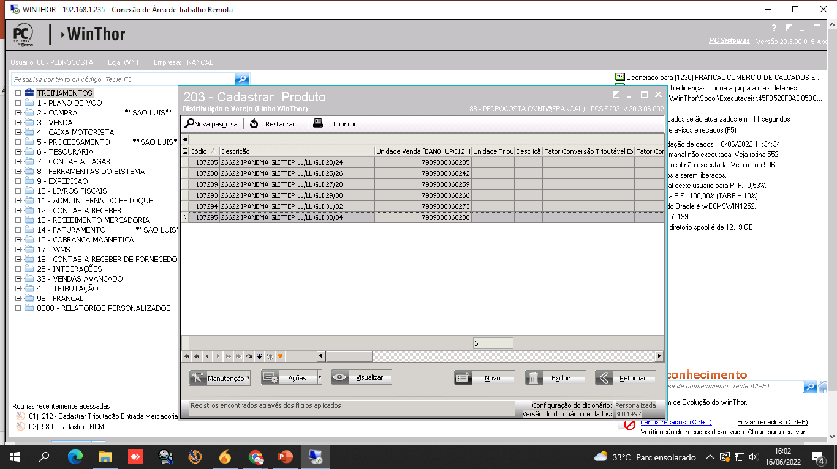
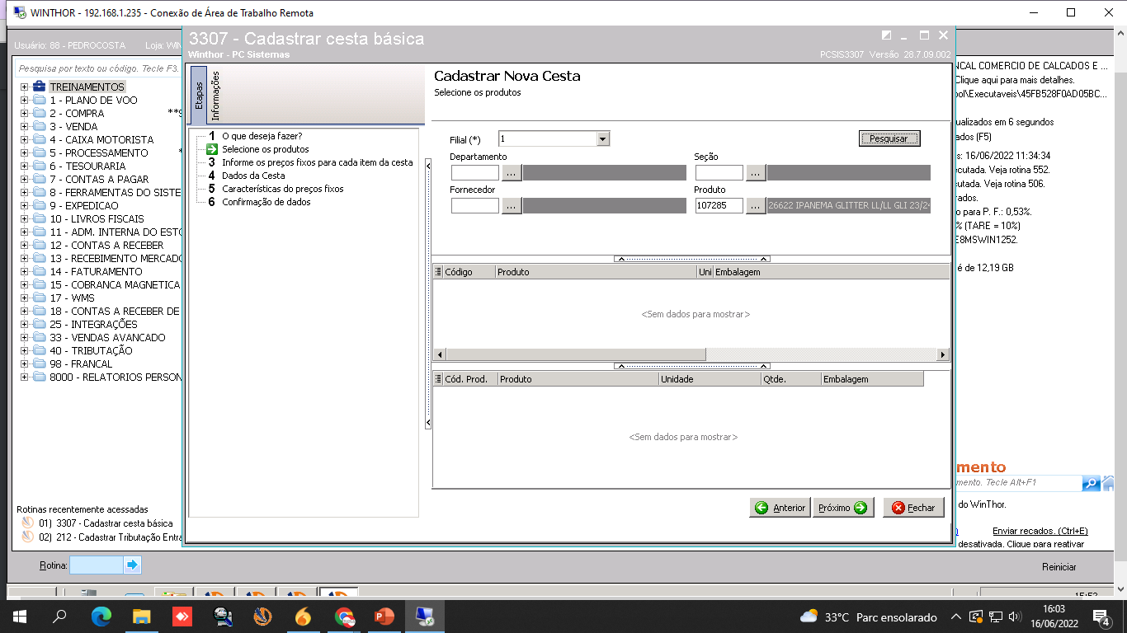
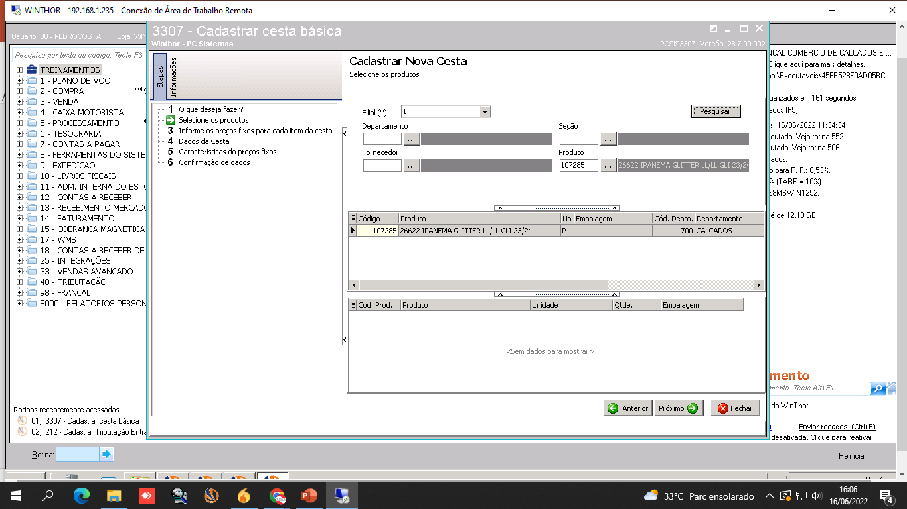
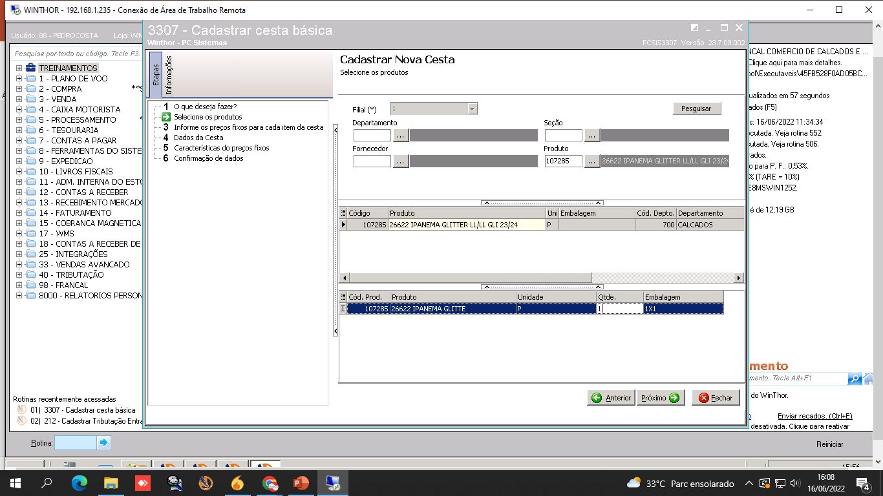
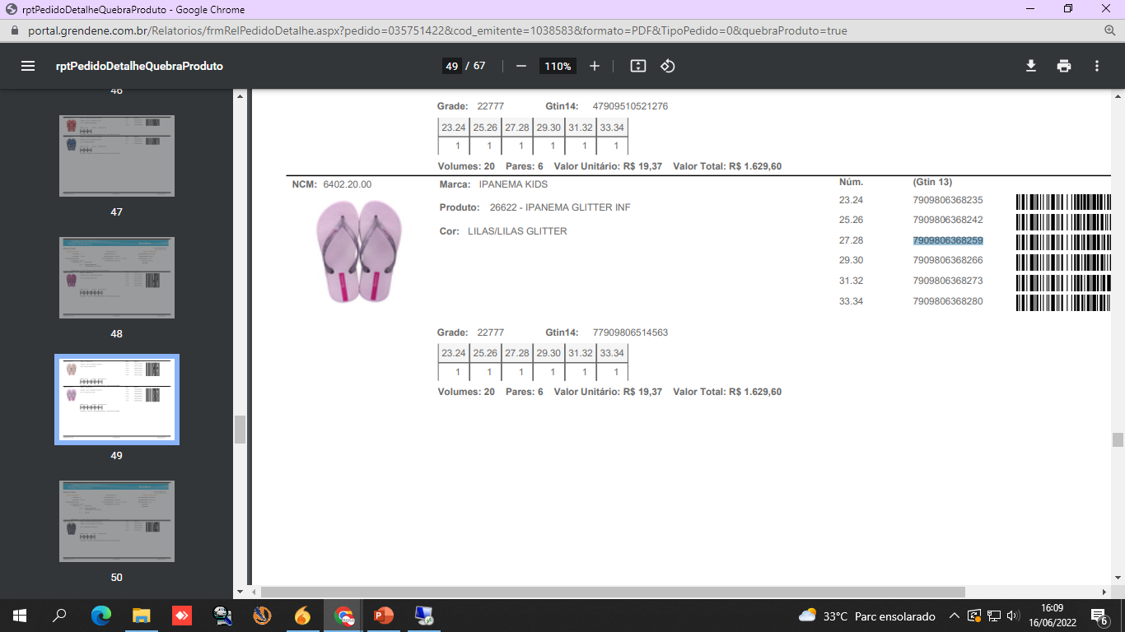
JÁ CADASTRADO TODOS OS PARES DO PRODUTO, PODEMOS CADASTRAR O KIT
PERCEBA QUE TODOS OS PARES JÁ FORAM CADASTRADOS
ABRA A 3307 E INICIE O CADASTRO DA SUA CESTA /KIT
1 SELECIONE A FILIAL
2 PESQUISE PELO PRODUTO
3 PESQUISE
4 O PRODUTO VAI APARECER, DÊ DUPLO CLIQUE NELE.
5 APÓS O DUPLO CLIQUE, ELE APARECERÁ NO CAMPO ABAIXO, INFORME A QUANTIDADE DE PARES QUE ELE VAI COMPOR NO KIT , ESSA INFORMAÇÃO CONSTA NO ESPELHO

Slide 24
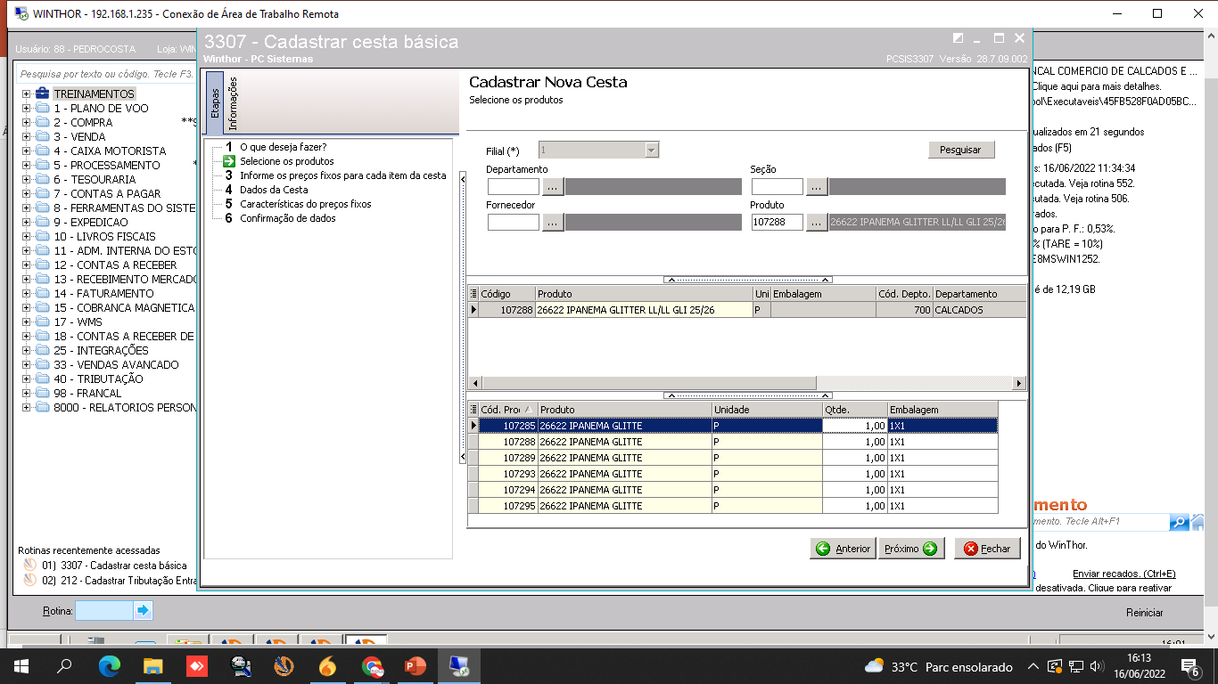
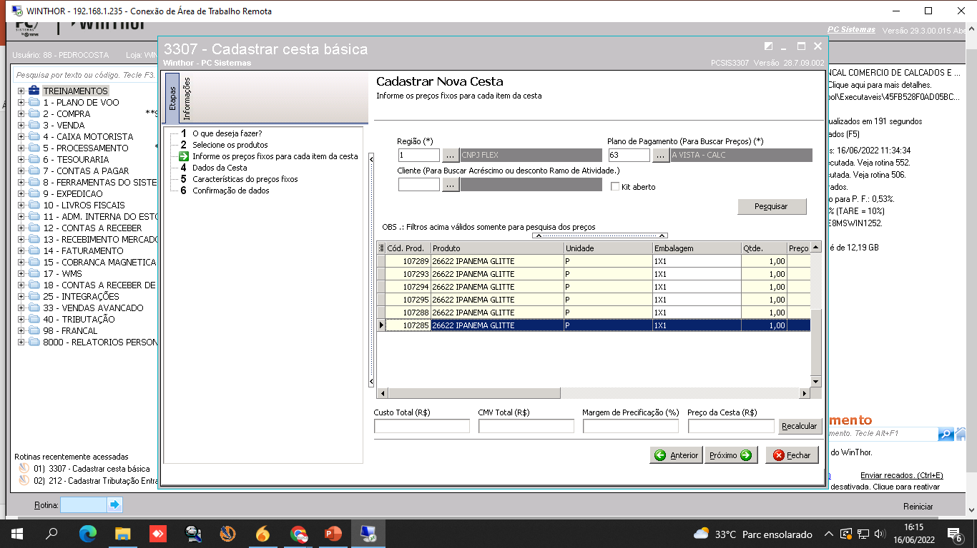
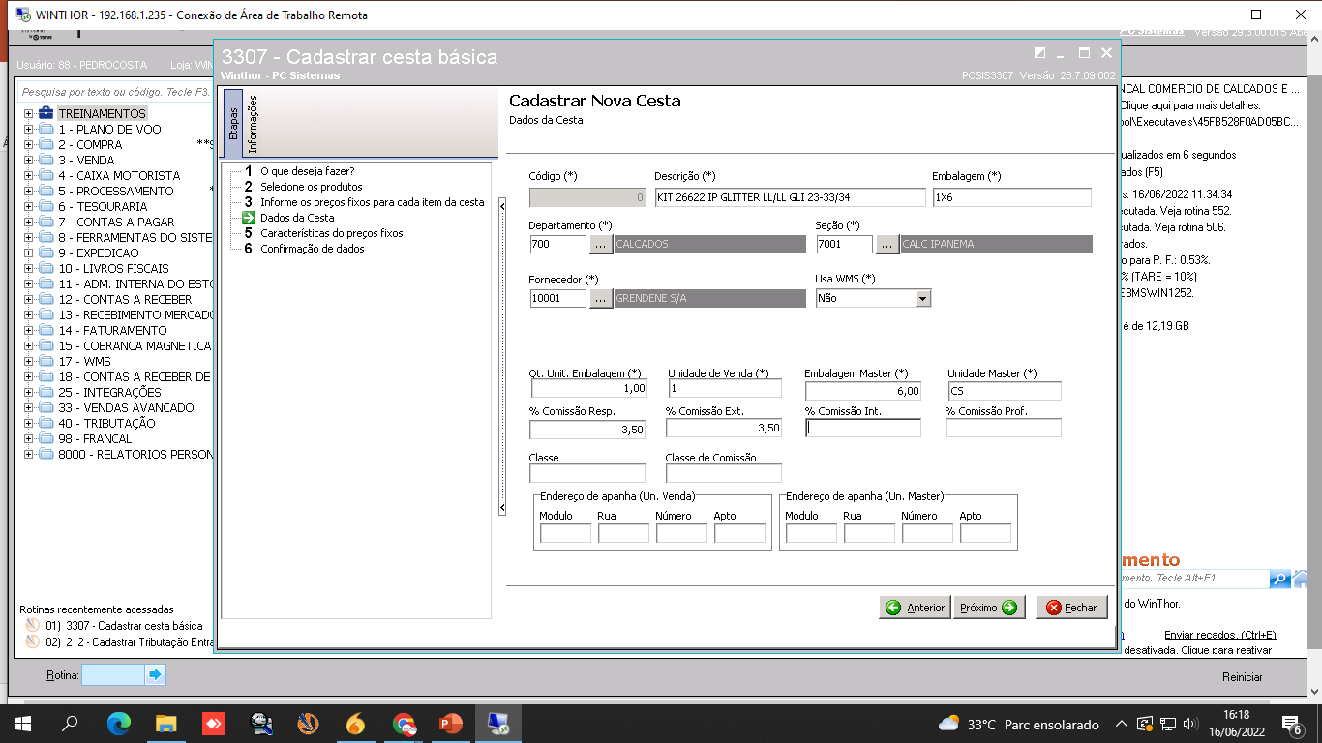
APÓS REPETIR O MESMO PROCESSO PARA TODOS OS ITENS QUE FOREM COMPOR A CESTA, CONFORME MOSTRA A IMAGEM ABAIXO, CLIQUE EM PRÓXIMO.
INFOME A REGIÃO PADRÃO 1 E A FORMA DE PAGAMENTO 63 ( SÃO PADRÕES, ELES NÃO MUDAM), CLIQUE EM PRÓXIMO.
PREENCHA
1 A DESCRIÇÃO ,
2 A EMBALAGEM 1X6 QUE É UM KIT ,
3 O DEPARTAMENTO 700( CALÇADOS)
4 A SEÇÃO 7001( IPANEMA)
5 O FORNECEDOR 10001( CÓDIGO DA GRENDENE)
6 A QUANT UNID VENDA(1) E
7 UNID DE VENDA (1) EMBALAGEM (6-REPRESENTA 6 PARES)
8 UNIDADE MASTER( CS)
9 CAIXA COMISSSÃO REPRESENTANTE ( 3,5) E
10 COMISSÃO EXTERNA (3,5) ESSA COMISSÃO VARIA DE PRODUTO A PRODUTO.
CONSULTE SEU GERENTE SOBRE .

Slide 25
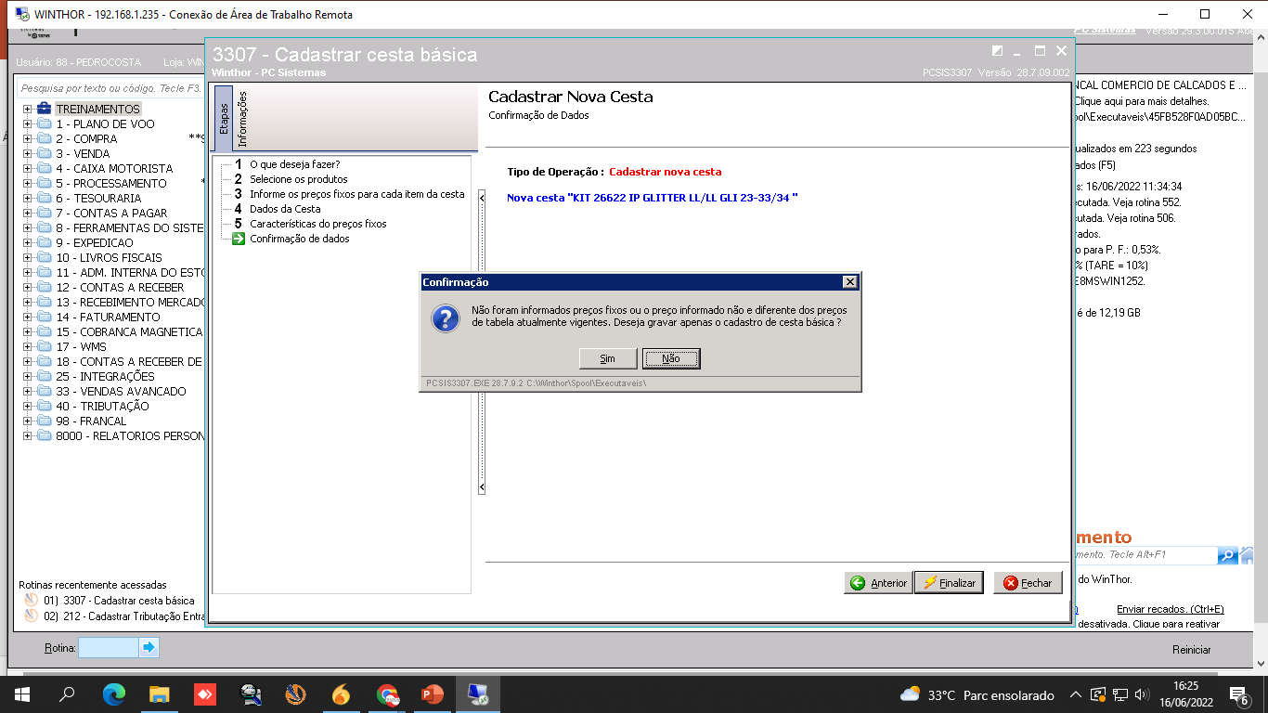
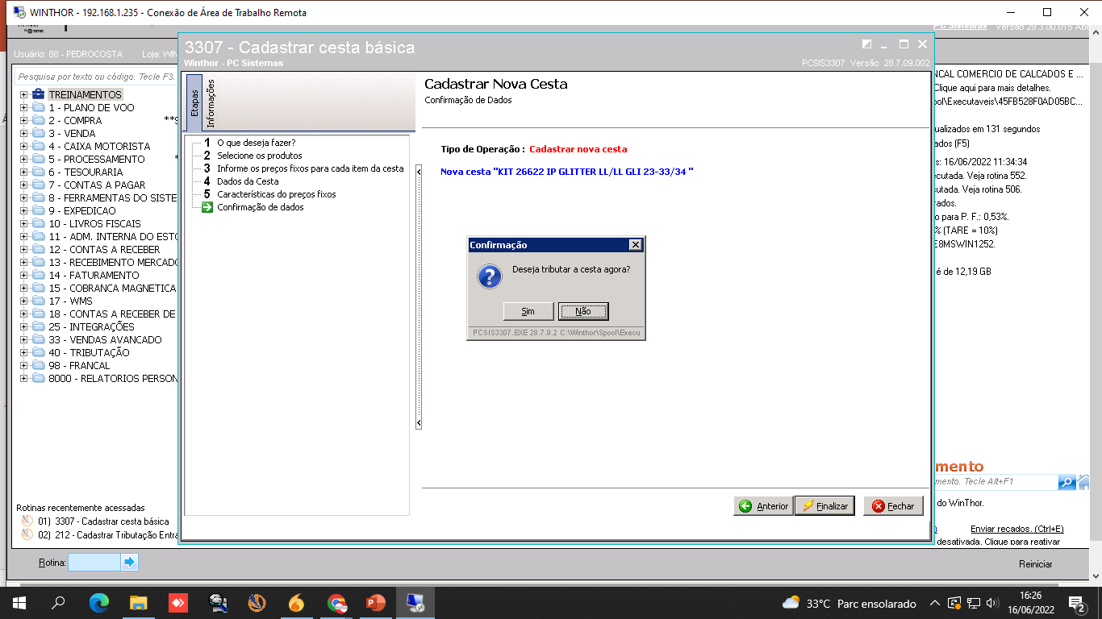
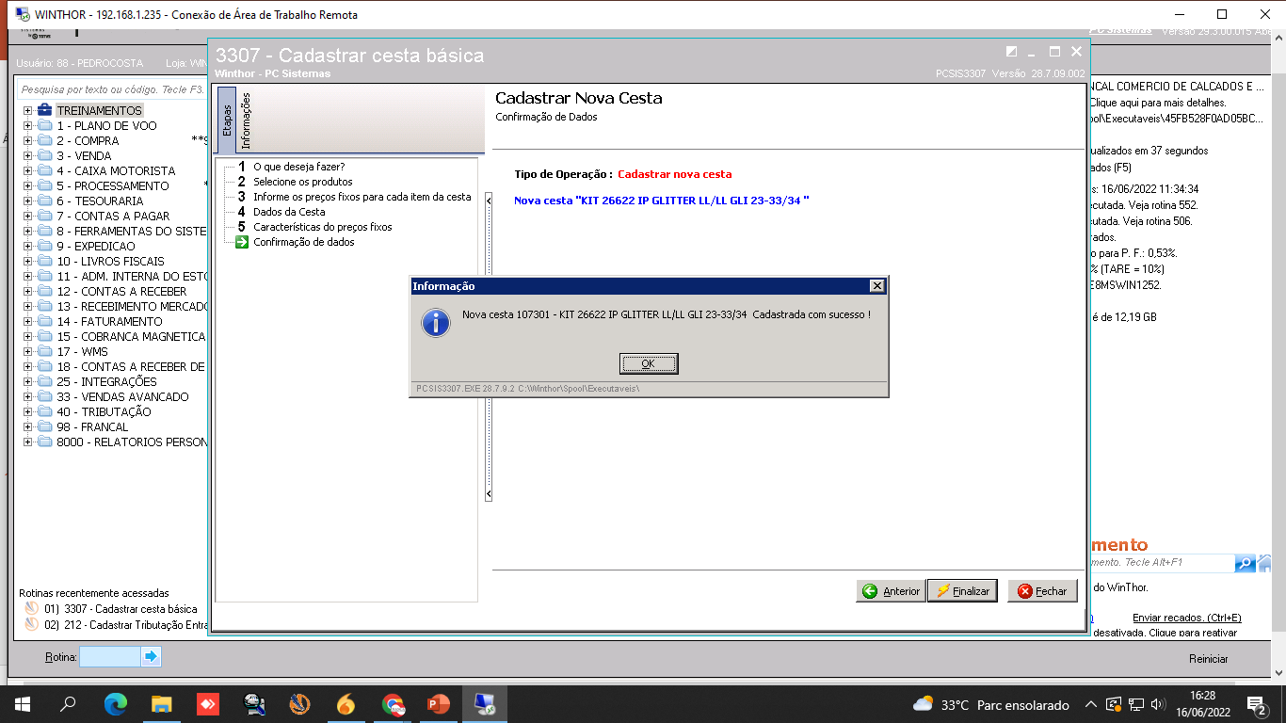
APÓS CLICAR EM PROXIMO DA TELA ANTERIOR, ABRIRÁ ESSA TELA , CLIQUE EM FINALIZAR E CLIQUE EM SIM
APÓS ISSO, ELE PERGUNTARÁ SE VC DESEJA TRIBUTAR A CESTA, CLIQUE EM NÃO. PORQUE VC FARÁ A TRIBUTAÇÃO DIRETO NA ROTINA 574.
APOS ISSO, CLIQUE EM OK E PRONTO, ESTÁ CRIADO A SUA CESTA/KIT

Slide 26
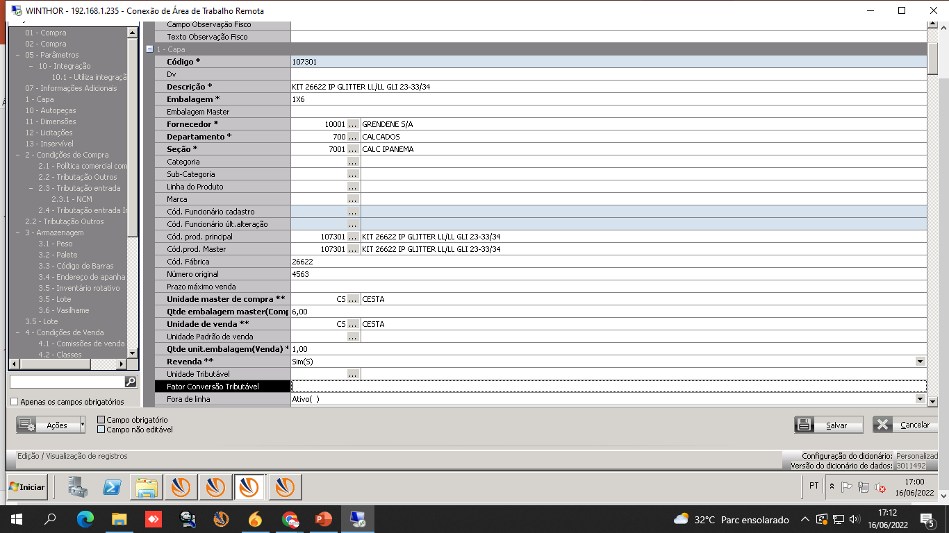
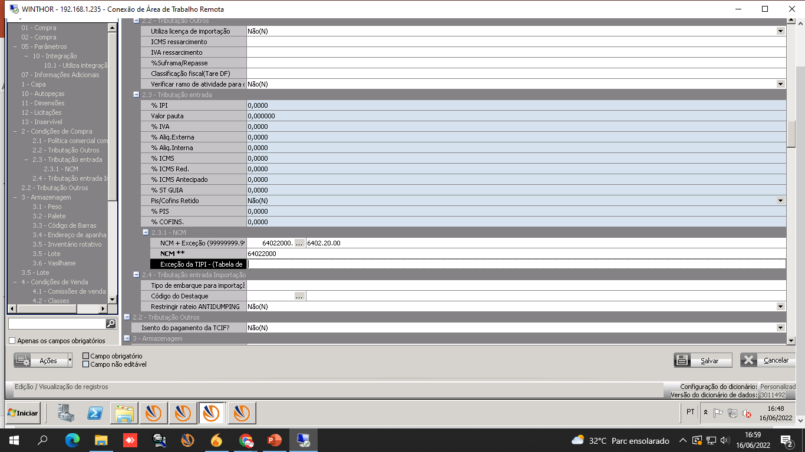
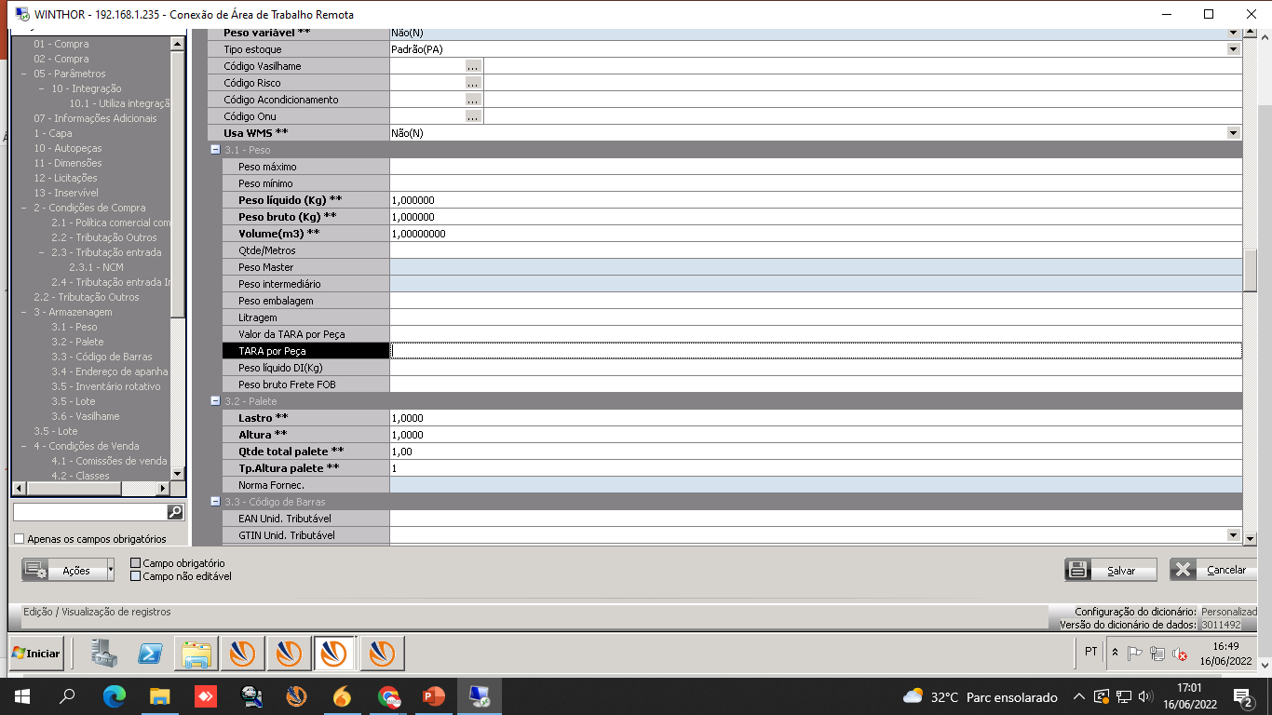
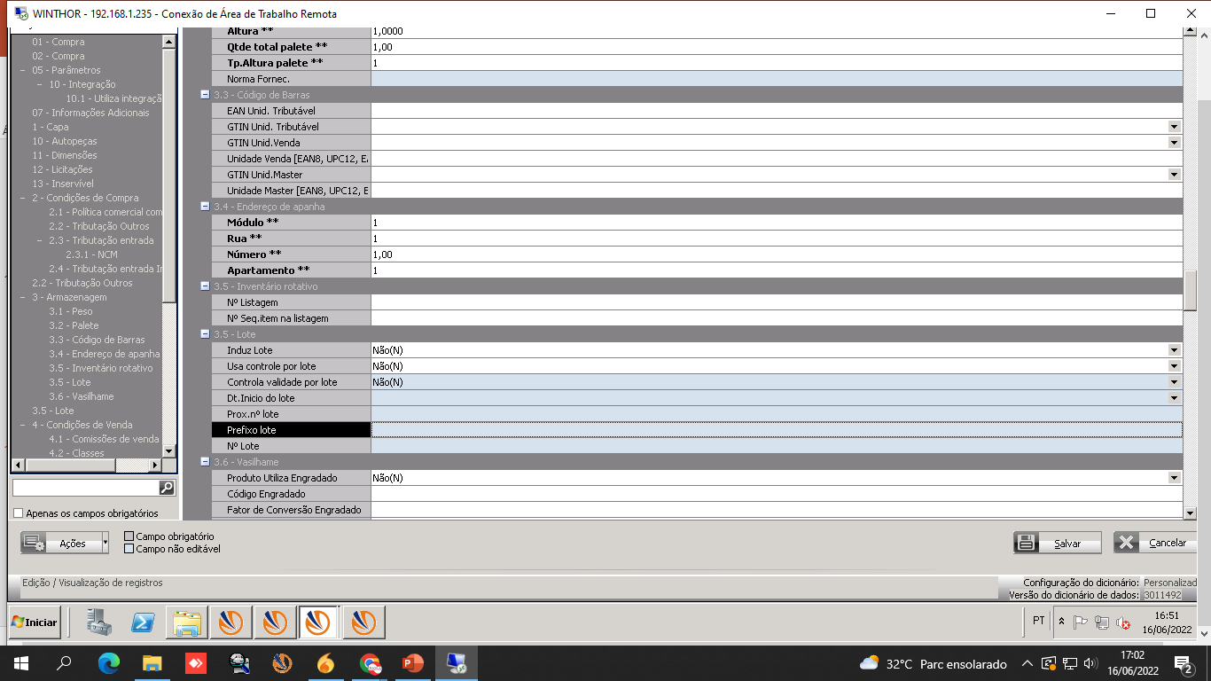
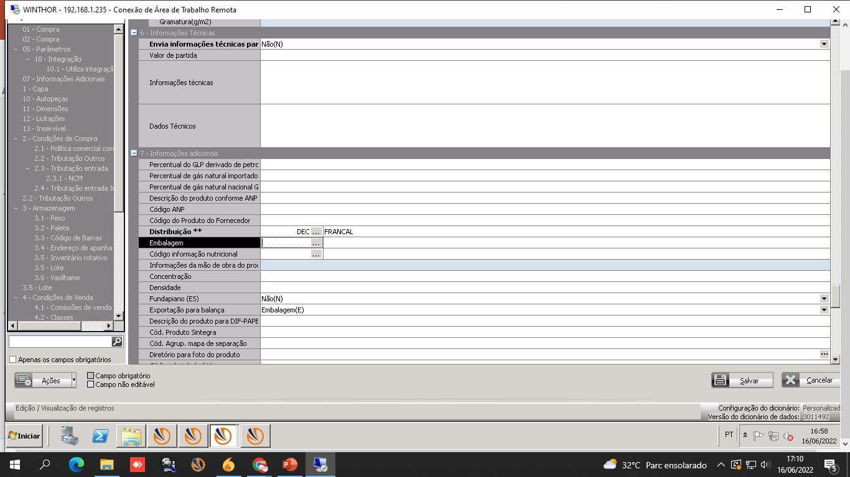
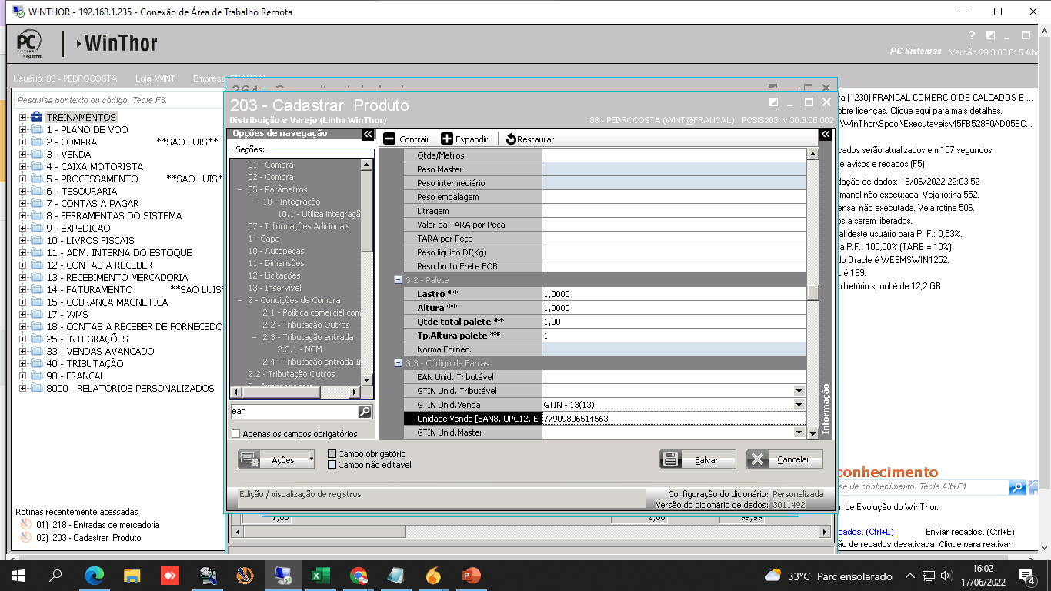


EDITE AGORA O CADASTRO NA 203
1 COLOQUE O CÓD FAB
2 INFORME O NUMERO ORIGINAL( 4563)
3 UNID DE VENDA
4 INFORME O NCM REF AO CALÇADO
5 PESO LIQ
6 PESO BRUTO
7 VOLUME
8 LASTRO
9 ALTURA
10 QUANT TOTAL
TP ALTURA PALETE
MODULO
RUA
NUMERO
APARTAMENTO
AS INFORMAÇÕES DO 5 AO 15 É DA LOGISTICA A RESPONSABILIDADE DA LOGISTICA , O NUMERO 1 É SIMBOLICO, NO MOMENTO DOS DADOS LOGISTICOS A LOGISTICA AJUSTA.
16 INFORME EM DISTRIBUIÇÃO( DEC).
17 INFORME O EAN
18 CLIQUE EM SALVAR
19 MARQUE A OPÇÃO EM EXCEÇÕES NO CADASTRO
20 SALVAR NOVAMENTE

Slide 27



APÓS SALVAR , APARECERÁ ESSA SEGUNDA TELA, MARQUE ENVIAR PARA O FORÇA DE VENDAS E OK.
APÓS RETORNAR A TELA PRICNIPAL DA ROTINA 203, CLIQUE EM :
1 AÇÕES
2 MANUTENÇÃO DADOS DO PRODUTO POR FILIAL
ABRIRÁ A ROTINA 238, NELA VOCÊ IRÁ PREENCHER OS CAMPOS DE COMISSÃO EXTERNA E COMISSÃO REPRESENTANTE.
VEJA NA FIGURA ABAIXO
AGORA TODOS OS SEUS DADOS CADASTRAIS ESTÃO OK.
O PASSO É ABRIR A ROTINA 574 PARA TRIBUTAR O KIT

Slide 28





1
ROTINA 574 TRIBUTAÇÃO POR ESTADO
1 INFORME A FILIAL
2 UF DESTINO( MA E PI) NESSE CASO.
3 CÓDIGO DO PRODUTO
4 CLIQUE EM INSERIR
2
APÓS CLICAR EM INSERIR , CLIQUE EM SIM PARA CONFIRMAR A OPERAÇÃO
3
APÓS ISSO O PRODUTO IRÁ APARECER, CLIQUE EM
1 SELECIONAR TODOS
2 APLICAR TRIBUTAÇÃO
5
4
APÓS CONFIRMAR ESSA TRIBUTAÇÃO, CLIQUE EM APLICAR TRIB/PIS/CONFINS INFOME A FIGURA. DEPOIS CONFIRME E CLIQUE EM SIM. PRONTO SUA TRIBUTAÇÃO FOI VINCULADA AO KIT, REPITA A OPERAÇÃO PARA A OUTRA UNID FED QUE SUA FILIAL VENDE, NO NOSSO CASO PI.
APÓS ISSO REPITA A MESMA OPERAÇÃO MUDANDO APENAS A FILIAL PARA 50 E SEGUINDO A DUAS UNIF FED( MA E PI)
APARECERÁ ESSA TELA, INFORME A FIGURA TRIBUTÁRIO, CONFIRME E CLIQUE EM SIM, PARA CONFIRMAR A OPERAÇÃO

Slide 29






GERANDO O PEDIDO DE COMPRA NA 220
1 ABRA A XML DA NOTA FICAL EM SEU EXCEL
2 ORGANIZE OS DADOS EM EAN-PREÇO-QUANT
3 SALVE O ARQUIVO, ELE SERÁ EXPORTADO PARA 220
APÓS ISSO ABRA A ROTINA 220
CLIQUE EM IMPORTAR 1, CLIQUE EM IMPORTAR NOVAMENTE
2 ABRIRÁ NOVAMENTE UMA TELA,
3 INFORME A FILIAL, O FORNECEDOR , O COMPRADOR , EM PESQUISAR POR ( INFORME PESQUISAR PELO CÓDIGO DE BARRAS NA 203) .
EM PLANILHA ARQUIVO, IMPORTE O ARQUIVO QUE VOCÊ SALVOU ANTERIORMENTE.
SELECIONE E CLIQUE EM CARREGAR , DEPOIS CLIQUE EM PROCESSAR, APÓS ISSO PERGUINTARÁ SE VOCÊ DESEJA GERAR PEDIDO DE COMPRA.
2
1
4
3

Slide 30



APÓS GERAR O PEDIDO DE COMPRA, TODOS OS PEDIDOS SERÃO CARREGADOS, OBSERVE QUE O PEDIDO 13298 FOI GERADO. DEPOIS CLIQUE EM FECHAR.
PESQUISE NOVAMENTE O PEDIDO QUE VC GEROU DE DÊ DUPLO CLIQUE NELE , APÓS ABERTO, VÁ ATÉ A ABA ITENS .
OBSERVE QUE O VALOR TOTAL DO PRODUTO NÃO ESTÁ CORRETO( VALOR TOTAL)
MAS QUE O VALOR TOTAL DA NOTA ESTÁ CORRETO( PREÇO DE COMPRA).
ESSES DADOS DEVEM ESTAR CORRETOS, PARA ISSO DEVE-SE APLICAR A FORMULA DE CALCULO DE DESCONTO %DESC.1.
A FÓRMULA É VALOR TOTAL DE PRODUTOS-VALOR TOTAL DA NOTA
X
100 = VALOR DO DESCONTO
VALOR TOTAL DE PRODUTOS
EX: 6.973,20-4.888,80
6.973,20
O RESULTADO MULTIPLICA POR 100
NESSE CASO O NOSSO RESULTADO FOI 29,8915%

Slide 31


APÓS INCLUIR O DESCONTO, VOCÊ VAI PERCEBER QUE O VALOR TOTAL AGORA ESTÁ CORRETO
QUE NA SUA NOTA FISCAL REFERE-SE AO VALOR TOTAL DA NOTA.
SELECIONE AGORA, A COLUNA DESCONTO FINANCEIRO, E COLOQUE A PORCENTAGEM DE ACORDO FEITO NO ATO DA COMPRA, ESSA PORCENTAGEM GARANTE UM DESCONTO NO ATO DO PAGAMENTO DO BOLETO.

Slide 32


ABRA AGORA ABA PARCELAS, E INFORME AS PARCELAS, ISSO QUER DIZER: PRAZO
CONCEDIDO A NÓS PARA PAGAR O BOLETO, NELA SE REFERE A DIAS E O VALOR DA
PARCELA.
INFORME EM FATURAMENTO, DA DATA DE FATURAMENTO
DA NOTA E EM PARCELAMENTO, VOCÊ PODE EDITAR A FIGURA NA
256, DE ACORDO COM OS DIAS PARA VENCER O SEU BOLETO, NESSE CASO A FIGURA É 99 E OS DIAS PARA
VENCER O BOLETO SÃO 183.
APÓS TODOS OS DADOS CONFIRMADOS, CLIQUE EM GRAVAR E DEPOIS CONFIRME COM SIM.

Slide 33
WINT - Como funciona o processo de verbas e bonificação no WinThor
1. O que é uma verba e para que serve?;
2. Como a verba trabalha no sistema?;
3. Quais são as formas de inclusão de uma verba?;
4. O que é aplicação de verba?;
5. O que é recebimento da verba?
6. Quais são o tipos de Verbas disponíveis na rotina 1801 - Incluir Verba/Bonif.Fornecedor?;
7. Quais as formas de pagamento de uma verba?;
8. Como é efetuada a rebaixa de custo de uma verba no Winthor?;
9. Como funciona a diferença de preço das verbas no Winthor?;
10. Como funcionam as verbas criadas por avaria na rotina 1182- Gestão de Avarias?;
11. O que é verba de Fundo de Reserva?;
12. Como utilizar o Fundo de Reserva?;
13. Como funciona a Rebaixa de CMV?.

Slide 34
WINT - O que é uma verba e para que serve
Verba é uma moeda dentro do sistema e pode ser utilizada para: rebaixa de custo, desconto em duplicada, ou despesas diversas.

Slide 35

WINT - Como a verba trabalha no sistema
A verba trabalha com Crédito e Débito, conforme segue, onde um anula o valor do outro:
Crédito: é o recebimento da verba, ou seja, é o valor positivo encontrado.
Débito: é o valor cujo fornecedor deve enviar à empresa, ou seja, é o valor negativo.
Esta movimentação pode ser visualizada seguindo os passos a baixo.
1. Acesse a rotina 1809 - Relação de verbas por fornecedor; 2. Clique na aba Opções; 3. Marque a opção Exibir informações crédito / debito verbas; 4. Clique Imprimir.

Slide 36
WINT - Quais são as formas de inclusão de uma verba
Uma verba pode ser incluídas pelas seguintes rotinas:
1. Como funciona a rotina 1801 - Incluir Verba/Bonif. Fornecedor;
2. Como fazer um pedido normal com item bonificado na rotina 220 - Digitar Pedido de Compra;
3. Qual a diferença entre os tipos de Financeiro da rotina 1302 - Devolução a fornecedor;
4. O que fazer para gerar crédito/débito por diferença de preço na entrada.

Slide 37
WINT - O que é aplicação da verba
A aplicação da verba, é como ela será é utilizada no sistema, ou seja, rebaixa de custo de produto ou rebaixa de CMV por exemplo.

Slide 38

WINT - Como funciona a rotina 1801
Para utilizar a rotina 1801 - Incluir Verba/Bonif. Fornecedor, siga os passos abaixo: 1. Acesse a rotina 1801 e clique o botão Incluir;
2. Selecione o Tipo de Verba e informe os campos Fornecedor e Filial;
3. Preencha os campos Dt. Vencimento e Valor Verba;
4. Selecione a Forma de Pagamento; e preencha o Histórico;
5. Clique Confirmar. Será apresentada a mensagem: Verba Incluída com Sucesso. Deseja Emitir Contrato?. Se clicar o botão Sim, será apresentado um relatório e, efetuada a impressão.
Pronto! O processo de inclusão será concluído.
A caixa Utilizar esta verba na conta, será habilitada conforme o tipo de verba escolhida.
Os históricos apresentados na rotina 1801 são cadastrados na rotina 536 - Cadastrar histórico padrão.
Caso seja necessário, preencha os dados da caixa Dados do Representante.

